Slide 1
ΚΛΙΝΙΚΗ ΜΙΚΡΟΒΙΟΛΟΓΙΑ
Δρ. Γιαννουλάκη Ελένη

Slide 2
ΛΟΙΜΩΞΕΙΣ
Τα βακτήρια προκαλούν λοιμώξεις με πολλούς τρόπους
Επιφανειακές λοιμώξεις
Εισβολή σε περιοχές στείρες μικροβίων
Με την έκκριση τοξινών
Με τη διέγερση του ανοσοποιητικού συστήματος

Slide 3
Αμυντικοί μηχανισμοί
Μη ειδικοί αμυντικοί μηχανισμοί
Ανατομικοί αμυντικοί μηχανισμοί
Φυσιολογικοί αμυντικοί μηχανισμοί
Ενεργητικοί αμυντικοί μηχανισμοί (ανοσία)
Φυσιολογική χλωρίδα

Slide 4
Μη ειδικοί αμυντικοί μηχανισμοί
Ανατομικοί | Δέρμα Βλεφαριδωτό επιθήλιο
Φυσιολογικοί | Όξινο περιβάλλον (στομάχι) Απομάκρυνση μικροβίων (ούρα)
Φυσιολογική χλωρίδα | Μικρόβια στο δέρμα, τους βλεννογόνους και το έντερο

Slide 5
Ενεργοί αμυντικοί μηχανισμοί (ανοσία)
Φυσική ανοσία
Επίκτητη ανοσία

Slide 6
Φυσική ανοσία
Μηχανισμοί που υπάρχουν εκ γενετής και προστατεύουν τον οργανισμό από πιθανά παθογόνους μικροοργανισμούς χωρίς να είναι απαραίτητη προηγούμενη έκθεση σε αυτούς.
Είναι αποτελεσματικοί έναντι ευρέως φάσματος λοιμογόνων παραγόντων.
Αναγνωρίζουν ειδικές δομές που είναι μοναδικές στα μικρόβια.
Αποτελεί ως πρώτη αντίδραση στην εισβολή ξένων παραγόντων.
Επίκτητη ανοσία
Μηχανισμοί που απαιτούν προηγούμενη έκθεση του οργανισμού για να ενεργοποιηθούν.
Διακρίνονται σε μη ειδικούς και ειδικούς επίκτητους αμυντικούς μηχανισμούς

Slide 7
Μηχανισμοί μη ειδικής επίκτητης ανοσίας
Φυσικά αντισώματα κυρίως της τάξης των IgM ανοσοσφαιρινών που δημιουργούνται σαν αντίδραση του οργανισμού στα βακτήρια της χλωρίδας του εντέρου κατά την εμβρυϊκή ή νεογνική περίοδο
Ιντερφερόνη, μη ειδική αντι-ιική πρωτεΐνη που εμποδίζει τον πολλαπλασιασμό των ιών
Μηχανισμοί της φυσικής ανοσίας
Δέρμα και βλεννογόνοι
Γαλακτικό οξύ, λιπαρά οξέα, οξέα του στομάχου, σπερμίνη
Κροσσωτό επιθήλιο της αναπνευστικής οδού
Βλεννώδεις εκκρίσεις
Λυσοζύμη
Φαγοκυττάρωση
Κύτταρα φυσικοί φονιάδες ή ΝΚ κύτταρα
Βακτηριοκτόνοι παράγοντες του ορού
Μηχανισμοί ειδικής επίκτητης ανοσίας
Χυμική ανοσία (παραγωγή αντισωμάτων)
Κυτταρική ανοσία (παραγωγή ειδικών λεμφοκυττάρων)

Slide 8
Ενεργοί αμυντικοί μηχανισμοί
Φαγοκυττάρωση)
Δέσμευση μικροοργανισμών από τα φαγοκύτταρα
Είσοδος μικροβίου στο φαγόσωμα
Συγχώνευση με λυσόσωμα
Καταστροφή και αποδόμηση μικροβίου
Αποβολή προϊόντων αποδόμησης από το κύτταρο

Slide 9
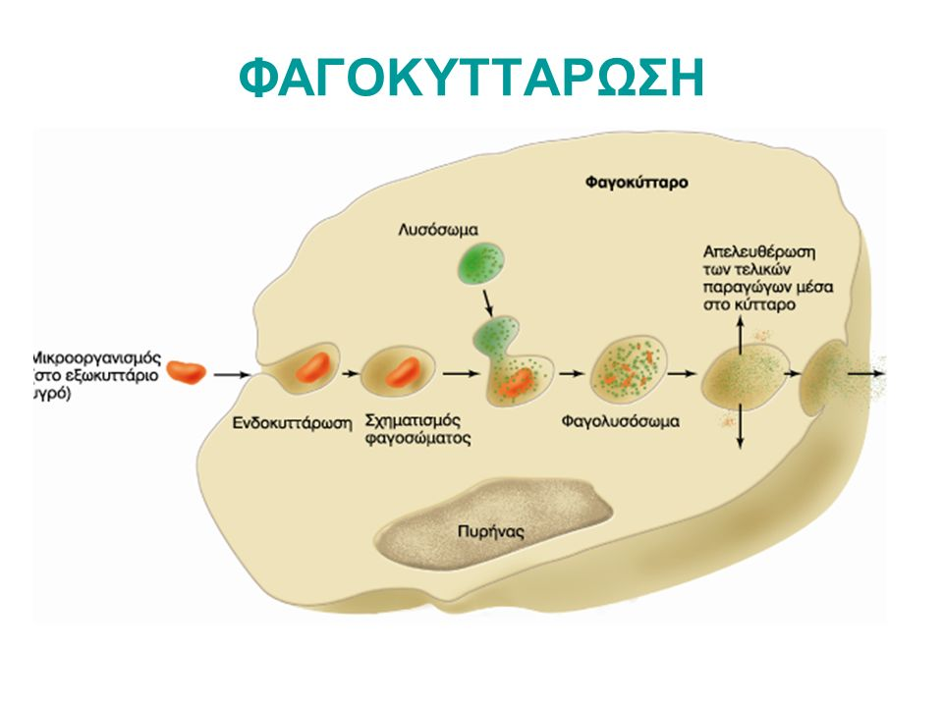

Slide 10
Καταστροφή μικροβίου από τα μακροφάγα
Μετάδοση σήματος στα Τ-λεμφοκύτταρα
Ενεργοποίηση άλλων κυττάρων, έκκριση ουσιών, παραγωγή αντισωμάτων

Slide 11
Παθογόνοι μηχανισμοί βακτηρίων
Έλυτρο ή καψουλα (αντιφαγοκυτταρική δράση)
Πρωτεΐνη Α και Μ (σταφυλόκοκκος)
Βιομεμβράνες - Κυτταρική επικοινωνία
Αντεσίνες (συγκολλητίνες)
Αιμολυσίνες, κυτταρολυσίνες
Λιποπολυσακχαρίτης (στα Gram-) ή ενδοτοξίνη
Εξωκυττάρια ένζυμα
Τοξίνες
Αποφυγή φαγοκυττάρωσης μέσω λυτικής τοξίνης του φαγοσώματος (λιστέρια)

Slide 12
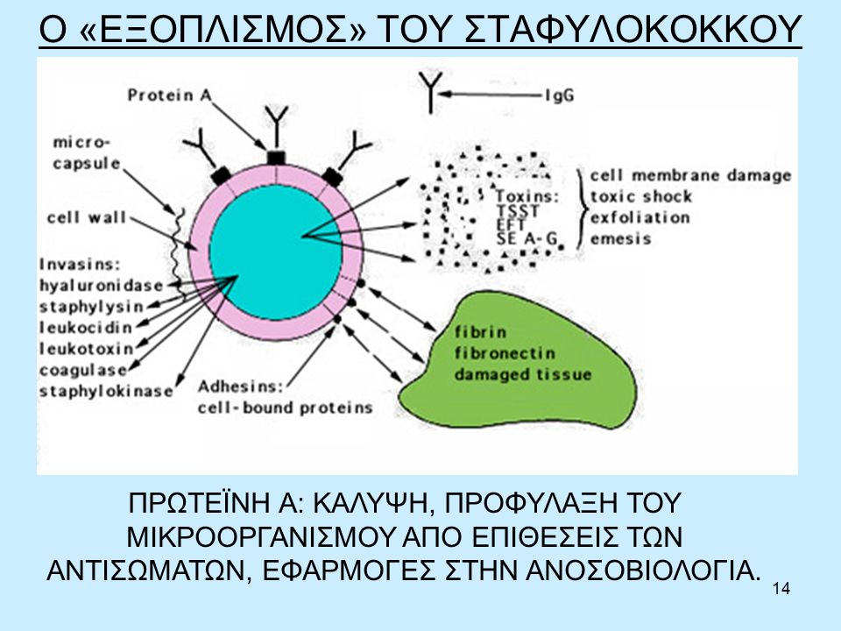

Slide 13
Ένζυμα και τοξίνες του S. aureus
Τοξίνη | Περιγραφή - Δράση
Εντεροτοξίνες | Πρωτεΐνες που παράγονται από το 65% των στελεχών του S. aureus όταν αναπτύσσονται σε τροφές που είναι πλούσιες σε πρωτεΐνες και υδατάνθρακες. Είναι θερμοανθεκτικές και δεν καταστρέφονται από τα οξέα και τα ένζυμα του στομάχου και του εντέρου. Προκαλούν συμπτώματα τροφικής δηλητηρίασης
Τοξίνη του συνδρόμου τοξικού shock (TSST-1) | Πρωτεΐνες που δρουν ως υπεραντιγόνα, με αποτέλεσμα την υπερπαραγωγή κυτταροκινών που προκαλούν σοβαρά συμπτώματα
Αποφολιδωτικές (επιδερμολυτικές) τοξίνες | Παράγονται από ορισμένα στελέχη και διακρίνονται στην Α και τη Β. πιθανόν δρουν ως πρωτεάσες ή υπεραντιγόνα. Προκαλούν τοξική επιδερμική νεκρόλυση
Λευκοκτονίνες | Καταστρέφουν τα λευκά αιμοσφαίρια
Αιμολυσίνες | Λύουν τα ερυθρά αιμοσφαίρια
Κοαγκουλάση | Προκαλεί πήξη του πλάσματος του αίματος με αποτέλεσμα να προστατεύει το μικρόβιο από τη φαγοκυττάρωση
Υαλουρονιδάση | Διασπά το υαλουρονικό οξύ και βοηθά στην διεισδυτικότητα του σταφυλόκοκκου
Ινωδολυσίνη | Προκαλεί λύση της ινικής
β-λακταμάσες | Υδρολύουν τα β- λακταμικά αντιβιοτικά

Slide 14
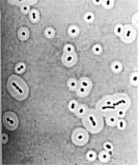
Έλυτρο
Εξωκυττάριο περίβλημα
Αποφυγή της φαγοκυττάρωσης

Slide 15
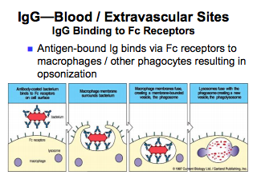
Ο οργανισμός προστατεύεται από τα βακτήρια που φέρουν έλυτρο από αντισώματα που το αναγνωρίζουν και συνδέονται με αυτό (οψωνοποίηση). Το παραπάνω ενεργοποιεί το συμπλήρωμα και καθιστά τα πολυμορφοπύρηνα και τα μακροφάγα ικανά να τα καταστρέψουν

Slide 16
Πρωτεΐνη Α (S. aureus)
Πρωτεΐνη της κυτταρικής μεμβράνης που επεκτείνεται μέσω του κυτταρικού τοιχώματος στο εξωτερικό του κυττάρου
Δεσμεύει το κλάσμα Fc των IgG παρέχοντας προστασία από τη φαγοκυττάρωση

Slide 17
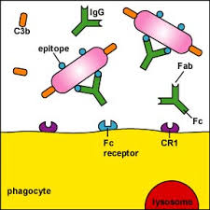
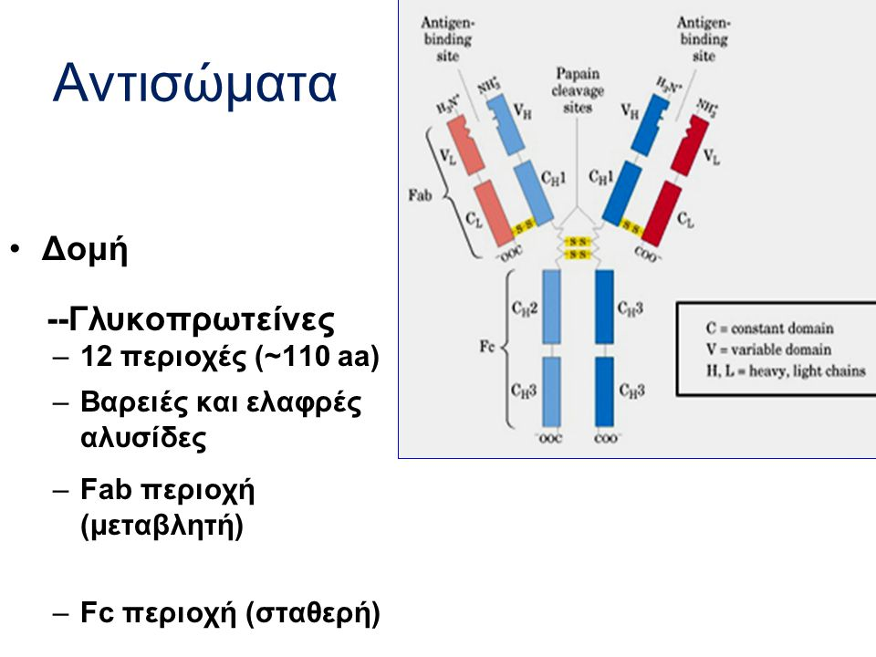
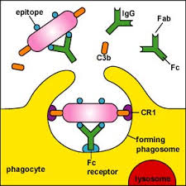
Η πρωτεΐνη Α συνδέεται με την περιοχή Fc του αντισώματος, με αποτέλεσμα να στρέφεται η περιοχή Fab προς το εξωτερικό και να αποτρέπεται η οψωνινοποίηση του μικροβίου

Slide 18
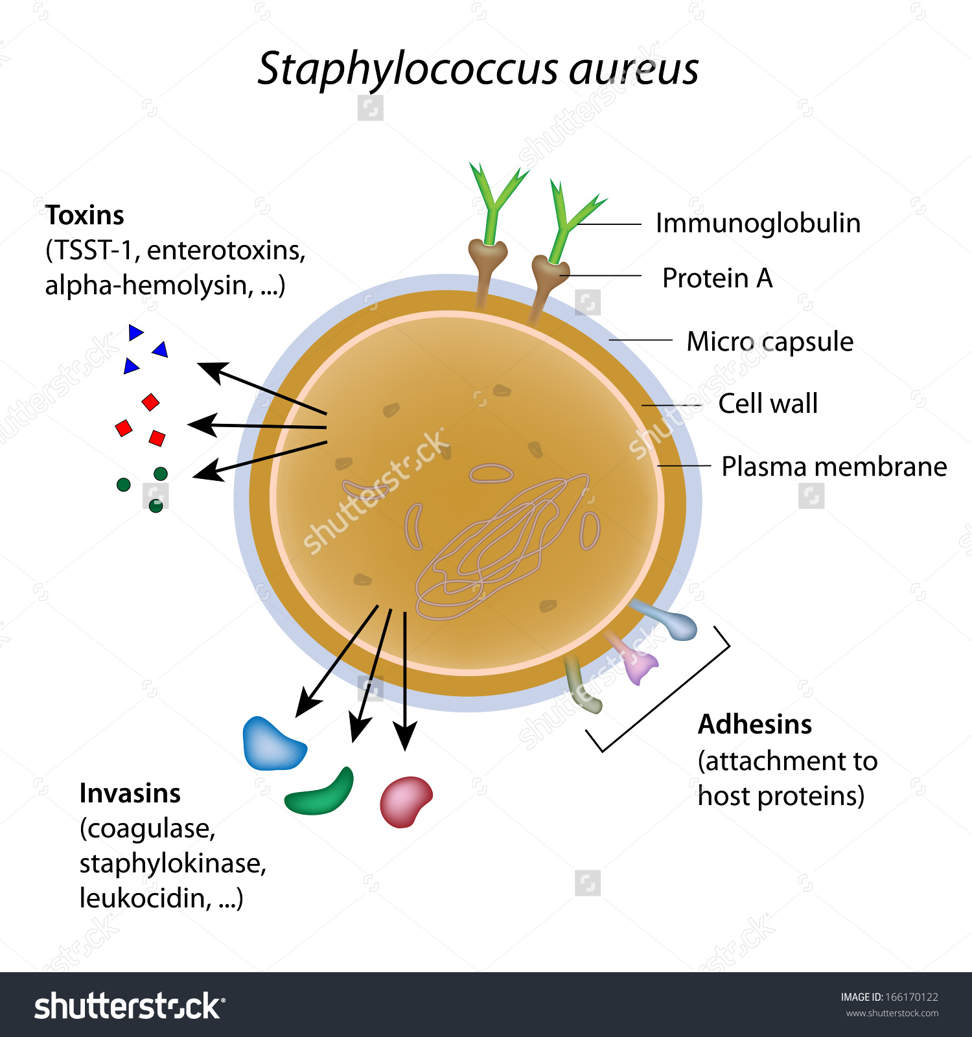

Slide 19
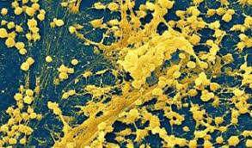
Βιομεμβράνες
Βακτήρια προσκολλημένα σε επιφάνεια καλυμμένα από τον γλυκοκάλυκα
Αύξηση της ανθεκτικότητας των βακτηρίων

Slide 20
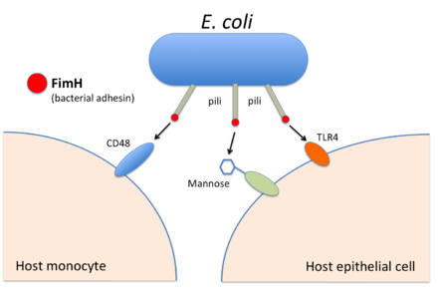
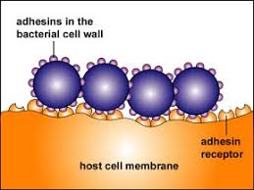
Προσκολλητίνες
Σύνδεση των βακτηρίων στα κύτταρα μέσω ειδικών υποδοχέων
Πρώτο βήμα παθογένειας βακτηρίων

Slide 21
Λοιμογόνοι παράγοντες παθογόνων βακτηρίων
Υαλουρονικό οξύ: Συστατικό του ελύτρου. Δεν αναγνωρίζεται από την άμυνα του οργανισμού και επίσης, ασκεί ασθενή αντιφαγοκυτταρική δράση.
Μ-πρωτεΐνη: πρωτεΐνη των εξωτερικών ινιδίων του στρεπτόκοκκου που έχει αντιγονική δράση. Αντέχει σε θερμοκρασία βρασμού και σε όξινο pH. Παίρνει μέρος στην προσκόλληση του μικροβίου στα επιθηλιακά κύτταρα και προστατεύει τους στρεπτόκοκκους από την φαγοκυττάρωση. Έχουν περιγραφεί 120 τύποι.
Πρωτεΐνη F: Παράγοντας προσκόλλησης στα επιθηλιακά κύτταρα

Slide 22
Εξωκυττάριες πρωτεΐνες βακτηρίων
Υαλουρονιδάση | Υδρόλυση του υαλουρονικού οξέος
Αιμολυσίνες | Διάρρηξη της μεμβράνης των κυττάρων
Εξωτοξίνες | Πρωτεΐνες που αποτελούνται συνήθως από τα κλάσματα Α και Β. Προκαλούν διάφορες βλάβες ανάλογα με τη φύση τους

Slide 23
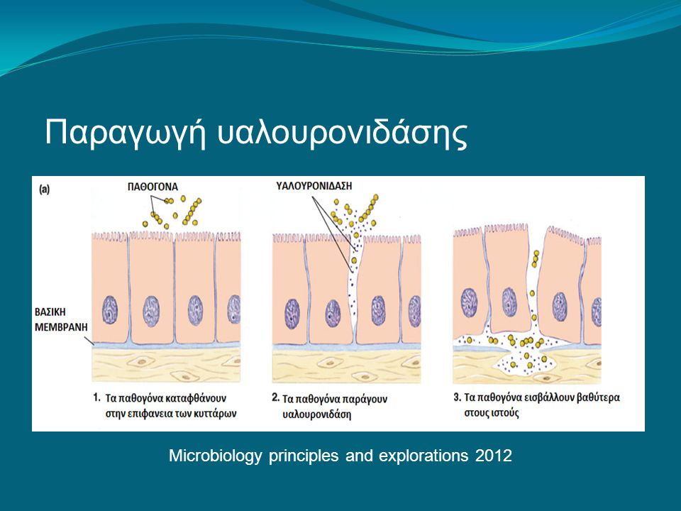

Slide 24
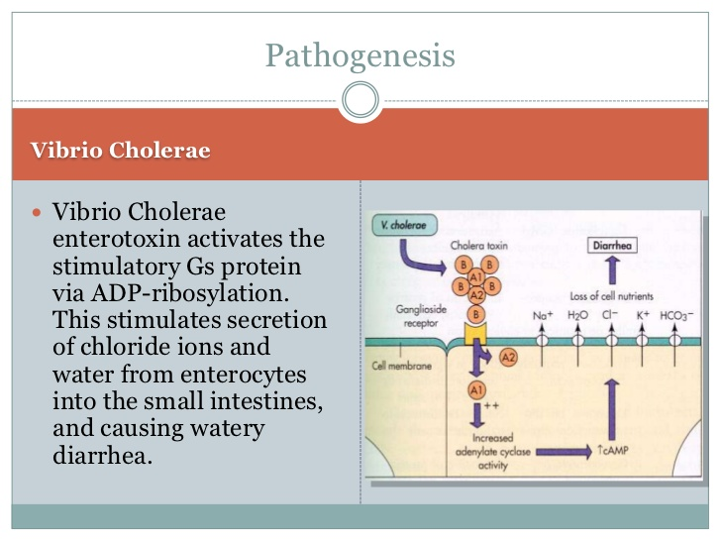
Παθογόνος δράση της εξωτοξίνης του Vibrio cholerae
εξωτοξίνες
Χαρακτηριστικό παράδειγμα εξωτοξίνης είναι αυτή που παράγεται από το δονάκιο της χολέρας (Vibrio cholerae).
Το δονάκιο της χολέρας προσκολλάται στον βλεννογόνο του εντέρου και παράγει της τοξίνη της χολέρας
Οι τοξίνη της χολέρας αποτελείται από τις υπομονάδες Α και Β.
Πέντε όμοιες υπομονάδες Β σχηματίζουν ένα δακτύλιο που συνδέεται σε υποδοχείς των εντερικών επιθηλιακών κυττάρων.
Οι υπομονάδες Α εισέρχονται στο κύτταρο και προκαλούν τη μετατροπή του ΑΤΡ σε cAMP, με αποτέλεσμα την υπερέκκριση νερού και ηλεκτρολυτών

Slide 25
Ενδοτοξίνες
Λιποπολυσακχαρίτες της εξωτερικής μεμβράνης των Gram (-) βακτηρίων
Απελευθερώνονται μετά την καταστροφή του μικροβίου και προκαλούν ενδοτοξινικό ή σηπτικό σοκ
Υπεραντιγόνα
Πρωτεΐνες της επιφάνειας του μικροβίου
Υπερβολική παρουσίαση αντιγόνου με αποτέλεσμα την ανεξέλεγκτη έκκριση κυτταροκινών με συνέπεια την εμφάνιση τοξικού σοκ

Slide 26
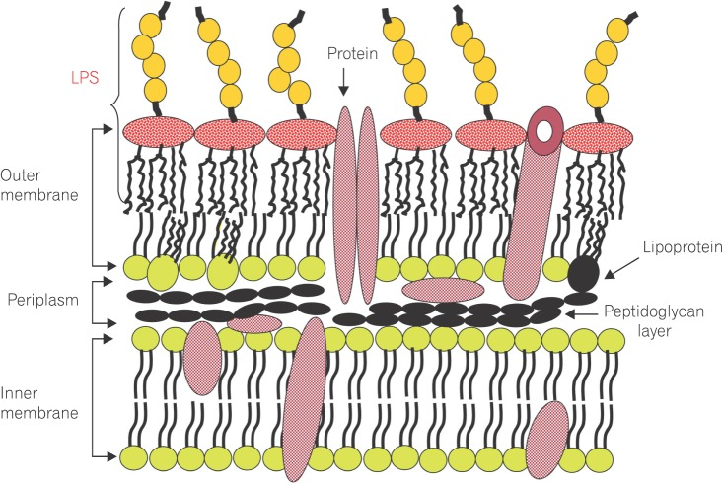
Ενδοτοξίνη της Ε. coli
Ο λιποπολυσακχαρίτης LPS είναι το μείζον αντιγόνο του κυτταρικού τοιχώματος των εντεροβακτηριακών. Είναι θερμοσταθερός και διακρίνεται στο σωματικό αντιγόνο Ο, το εντεροβακτηριδιακό κοινό αντιγόνο και το λιπίδιο Α
Όταν καταστρέφονται τα βακτηριακά κύτταρα ο LPS ελευθερώνεται στην κυκλοφορία του αίματος με αποτέλεσμα την ανεξέλεγκτη ελευθέρωση κυτοκινών και τελικά την πρόκληση ενδοτοξινικού ή σηπτικού σοκ

Slide 27
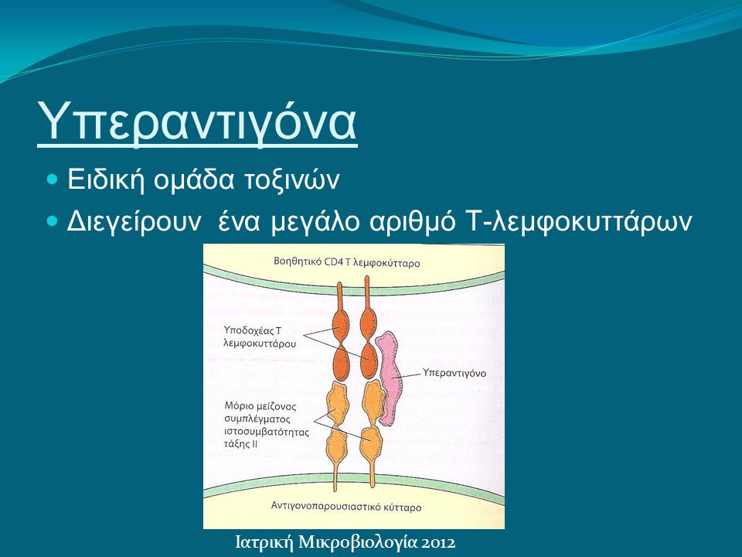
Τα υπεραντιγόνα σε συγκεντρώσεις μικρότερες από 0,1pg/ml μπορούν να διεγείρουν τα Τ-λεμφοκύτταρα με ανεξέλεγκτο τρόπο, με αποτέλεσμα την μαζική απελευθέρωση κυτταροκινών. Οι κυτταροκίνες στη συνέχεια προκαλούν τοξικό σοκ με πυρετό, υπόταση και ανεπάρκεια πολλών οργανικών συστημάτων

Slide 28
Ανοσο-εξαρτώμενες ασθένειες σχετιζόμενες με λοίμωξη
Ανοσο-εξαρτώμενη ασθένεια | Υπεύθυνο μικρόβιο | Ασθένεια που προκαλεί συνήθως
Ρευματική καρδιακή νόσος | Streptococcus pyogenes | Φαρυγγίτιδα
Ενδοκαρδίτιδα | Στοματικοί στρεπτόκοκκοι (π.χ. Streptococcus salivarius) | Χλωρίδα της στοματικής κοιλότητας
Σύνδρομο Guilain Barre | Campylobacter | Γαστρεντερίτιδα

Slide 29
Μικροοργανισμοί που προκαλούν την πλειονότητα των ενδονοσοκομειακών λοιμώξεων
Μικροοργανισμός | Ποσοστό επί του συνολικού αριθμού λοιμώξεων | Ποσοστό ανθεκτικών στα αντιβιοτικά | Νόσος που προκαλούν
Κοαγκουλάση – Αρνητικοί Σταφυλόκοκκοι | 25 % | 89 % | Συχνότερο αίτιο σηψαιμίας
Staphylococcus aureus | 16 % | 60 % | Συχνότερο αίτιο πνευμονίας
Εντερόκοκκοι | 10 % | 29 % | Συχνότερο αίτιο λοιμώξεων χειρουργικών τραυμάτων
Escherihia coli, Pseudomonas aeruginosa, Enterobacter, και Klebsiella pneumoniae | 23 % | 5 % - 32 % | Πνευμονία και λοιμώξεις χειρουργικών τραυμάτων
Clostridium difficile | 13 % | - | Προκαλεί σχεδόν το 50% περιστατικών διάρροιας
Μύκητες | 6 % | - | Λοιμώξεις ουροποιητικού και σηψαιμίας
Άλλα gram (-) βακτήρια (Acinetobacter, Citrobacter, Haemophilus) | 7 % | - | Λοιμώξεις ουροποιητικού και χειρουργικών τραυμάτων
Πηγή: Δεδομένα από τo CDC, Πρόγραμμα Εθνικής Επιτήρησης Νοσοκομειακών Λοιμώξεων

Slide 30
ΤΥΠΟΠΟΙΗΣΗ ΜΙΚΡΟΟΡΓΑΝΙΣΜΩΝ
Σύνολο τεχνικών για τη διερεύνηση του τύπου του μικροβίου που έχει απομονωθεί από ένα ασθενή.
Τα μικρόβια κατατάσσονται σε συγκεκριμένο γένος, είδος, ορότυπο, βιότυπο και είδος αντοχής

Slide 31
Η κατάταξη των μικροβίων στηρίζεται σε:
1. Μορφολογικά χαρακτηριστικά | Μορφολογία του κυττάρου του μικροβίου μετά από χρώσεις, κυρίως χρώση Gram
2. Καλλιεργητικά χαρακτηριστικά | Σε ποια θρεπτικά υλικά αναπτύσσεται, σε ποιες συνθήκες επώασης, ποια μορφολογία αποικιών αναπτύσσει
3. Μεταβολικές ιδιότητες | Διάσπαση υποστρωμάτων, παραγωγή ενζύμων, κ.α.
4. Ορολογική ταυτοποίηση/τυποποίηση | Έλεγχος αντιγονικών παραγόντων χαρακτηριστικών του είδους
5. Μοριακή ταυτοποίηση/τυποποίηση | Ανίχνευση χαρακτηριστικών αλληλουχιών βάσεων στο γενετικό υλικό

Slide 32
Διαδοχικά βήματα ταυτοποίησης μικροβίων
1. Λήψη δείγματος
2. Χρώση Gram και μικροσκόπηση
3. Καλλιέργεια σε ειδικά θρεπτικά υλικά, αερόβια και αναερόβια

Slide 33
4. Απομόνωση μικροβίων και ανακαλλιέργεια
5. Βιοχημικές δοκιμασίες και ταυτοποίηση μικροβίου
6. Τυποποίηση μικροβίου

Slide 34
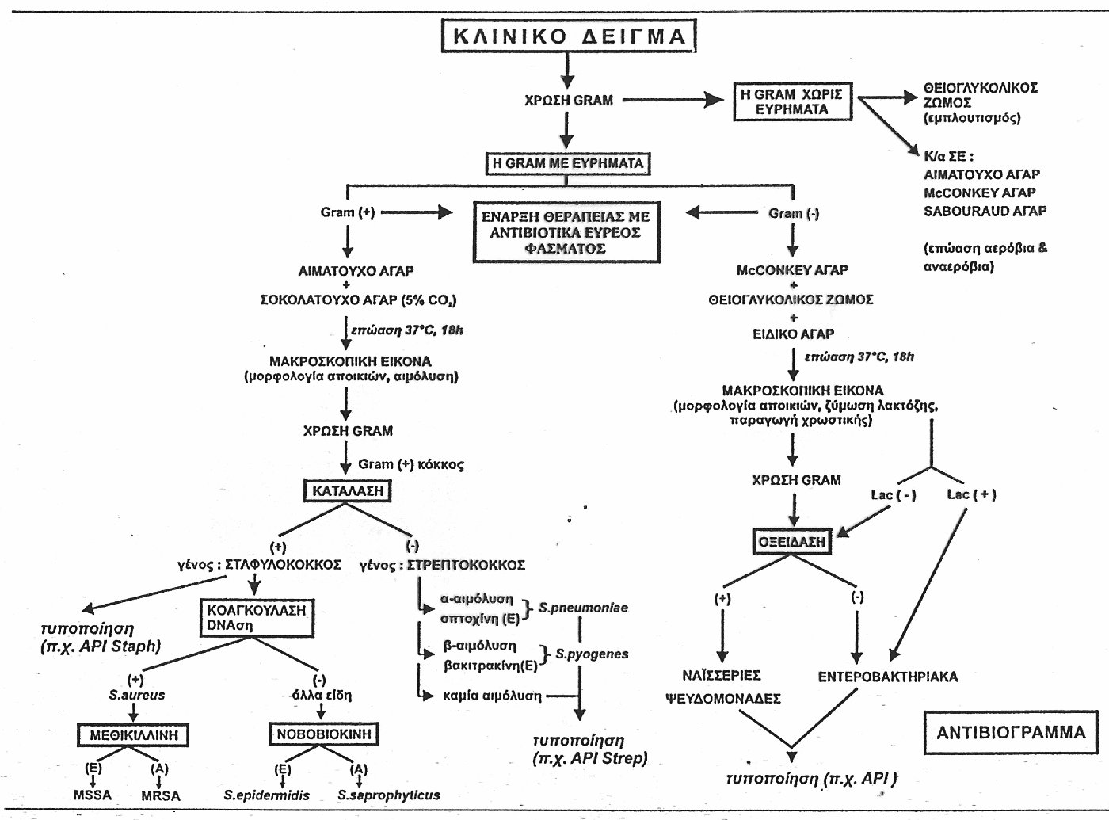

Slide 35
Τυποποίηση Gram (+) και Gram(-) βακτηρίων
Χρήση kits με σύνολο βιοχημικών δοκιμασιών (π.χ. API Staph-Ident) και μοριακής τυποποίησης για την εύρεση της κλωνικής συγγένειας στελεχών του σταφυλόκοκκου

Slide 36
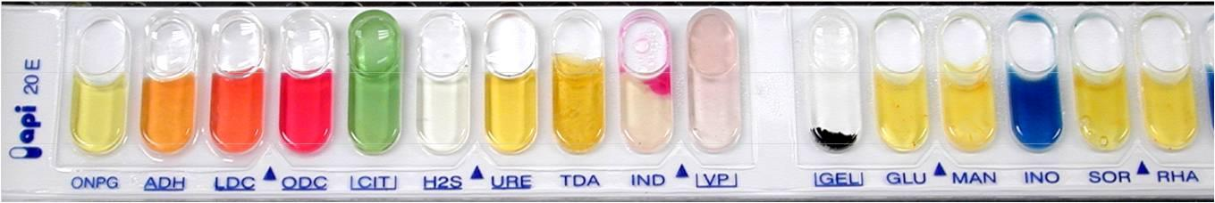
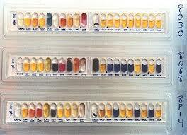
Σύστημα βιοχημικών δοκιμασιών ΑΡΙ

Slide 37
Διαχωρισμός και εργαστηριακή διάγνωση στρεπτόκοκκων - σταφυλόκοκκων
Δοκιμασίες ταυτοποίησης σταφυλόκοκκων - στρεπτόκοκκων
Ανάπτυξη σε αλατούχο άγαρ μανιτόλης (θρεπτικό υλικό Chapman)
Παραγωγή καταλάσης
Παραγωγή κοαγκουλάσης
Παραγωγή DNAse
Αιμόλυση
Βιοχημικές δοκιμασίες με πολυσυστήματα (Vitek, Api κα.)
Αντοχή σε διάφορες ουσίες - αντιβιοτικά
Ορολογική τυποποίηση

Slide 38
Οικογένεια
Micrococcaceae
Micrococcus
stomatococcus
Staphylococcus
Οικογένεια Μικρόκοκκων
Γένος
Και τα τρία γένη προκαλούν λοιμώξεις στον άνθρωπο, με τους σταφυλόκοκκους να προκαλούν το μεγαλύτερο ποσοστό λοιμώξεων. Τα δύο άλλα γένη ανήκουν στην φυσιολογική χλωρίδα και προκαλούν λοιμώξεις μετά τη χρήση καθετήρων κλπ

Slide 39
Σταφυλόκοκκοι - μικρόκοκκοι
Δοκιμασίες ταυτοποίησης σταφυλόκοκκου
Χρώση gram | Gram (+) κόκκος
Καλλιέργεια σε κοινά θρεπτικά υλικά | Αναπτύσσεται εύκολα σε κοινά θρεπτικά υλικά (θρεπτικό άγαρ, αιματούχο άγαρ κ.α.)
Δοκιμασία καταλάσης | Θετικός στη δοκιμασία καταλάσης (διαχωρισμός από τους στρεπτόκοκκους που είναι αρνητικοί)
Καλλιέργεια σε εκλεκτικά θρεπτικά υλικά | Αναπτύσσεται σε θρεπτικό υλικό με 7,5% NaCl, όπως το αλατούχο άγαρ μανιτόλης (οι περισσότεροι μικροοργανισμοί δεν αναπτύσσονται)
Δοκιμασία κοαγκουλάσης | Διαχωρίζονται σε κοαγκουλάση (+) και (–) με τη δοκιμασία κοαγκουλάσης
Δοκιμασία θερμοανθεκτικής DNAse | Διαχωρισμός του S. Aureus από τα άλλα είδη σταφυλόκοκκων
Δοκιμασία αντοχής στη νοβομπιοσίνη | Διαχωρισμός του S. saprophyticus από τους άλλους κοαγκουλάση (-) σταφυλόκοκκους
Δοκιμασία αντοχής στη βακιτρακίνη | Διαχωρισμός των σταφυλόκοκκων από τους μικρόκοκκους. Οι σταφυλόκοκκοι είναι ανθεκτικοί, οι μικρόκοκκοι ευαίσθητοι

Slide 40
Διαχωρισμός σταφυλόκοκκων
Εξέταση | S. aureus | S. epidermidis | S. saprophyticus
Παραγωγή κοαγκουλάσης | + | - | -
Παραγωγή θερμοανθεκτικής DNAse | + | - | -
Ανάπτυξη σε NaCl 7,5% | + | + | +
Διάσπαση μανιτόλης | + | - | -
Παραγωγή καταλάσης | + | + | +
Ευαισθησία στη νοβομπιοσίνη | + | + | -

Slide 41
ΣΤΡΕΠΤΟΚΟΚΚΟΙ

Slide 42
Γένη στρεπτόκοκκων
Streptococcus
Enterococcus
Gemella
Pediococcus
Lactococcus
Leuconostoc
Aerococcus
Globicatella
aloiococcus
Τα παθογόνα γένη που απαντούν πιο συχνά είναι οι στρεπτόκοκκοι και οι εντερόκοκκοι

Slide 43
Χαρακτηριστικά στρεπτόκοκκων
Gram (+) κόκκοι, σφαιρικοί ή ωοειδείς, σε ζεύγη ή αλυσίδες
Διάμετρος κυττάρου 0,8-1μm
Δεν σχηματίζουν σπόρια
Ακίνητοι
Αερόβιοι και προαιρετικά αναερόβιοι
Καλλιεργούνται σε εμπλουτισμένα θρεπτικά υλικά (αιματούχο και σοκολατόχρωμο άγαρ) σχηματίζοντας μικρές δισκοειδείς αποικίες
Σε υγρά θρεπτικά υλικά προκαλούν ομοιόμορφη θόλωση ή κροκίδωση
Είναι καταλάση (-) και οξειδάση (-)

Slide 44
Στο γένος Streptococcus περιλαμβάνονται περισσότερα από 50 είδη που ταξινομούνται σε 6 ομάδες
Ομάδα ειδών | Χαρακτηριστικά
Πυογόνοι στρεπτόκοκκοι | Παθογόνα ανθρώπου και ζώων
Στρεπτόκοκκοι mitis | Μέλη της φυσιολογικής χλωρίδας της στοματικής κοιλότητας και του φάρυγγα με εξαίρεση το είδος S. pneumoniae που είναι παθογόνο
Στρεπτόκοκκοι anginosus | Μέλη της φυσιολογικής χλωρίδας της στοματικής κοιλότητας και του φάρυγγα
Στρεπτόκοκκοι salivarius | Μέλη της φυσιολογικής χλωρίδας της στοματικής κοιλότητας και του φάρυγγα
Στρεπτόκοκκοι bovis | Μέλη της χλωρίδας του παχέως εντέρου
Στρεπτόκοκκοι mutans | Βρίσκονται στην επιφάνεια των δοντιών και ορισμένα είδη σχετίζονται με τη δημιουργία τερηδόνας

Slide 45
ΤΑΞΙΝΟΜΗΣΗ ΣΤΡΕΠΤΟΚΟΚΚΩΝ
Για την ταξινόμηση των στρεπτόκοκκων χρησιμοποιούνται τέσσερα διαφορετικά κριτήρια:
Αιμολυτικά ανάλογα της αιμόλυσης που προκαλούν σε αιματούχο άγαρ
Ορολογικά για τις ομάδες Lancefield
Φυσιολογικά χαρακτηριστικά (είδος λοίμωξης, προέλευση κλπ)
Βιοχημικά για τα είδη
Διακρίνονται οι ομάδες:
α- αιμολυτικοί, β-αιμολυτικοί και γ-αιμολυτικοί (μη αιμολυτικοί) στρεπτόκοκκοι
Πνευμονιόκοκκοι
Πεπτοστρεπτόκοκκοι, οι οποίοι είναι στρεπτόκοκκοι υποχρεωτικά αναερόβιοι και κατατάσσονται σε διαφορετικό γένος (Peptostreptococcus)
Οι εντερόκοκκοι είναι μία στενά συγγενική ομάδα βακτηρίων που παλαιότερα κατατάσσονταν στο γένος των Streptococcus, στην ομάδας D κατά Lancefield. Σήμερα κατατάσσονται σε διαφορετική οικογένεια (Enterococcaceae) και γένος (Enterococcus) λόγο πολλών διαφορετικών χαρακτηριστικών που διαθέτουν

Slide 46
ΚΑΤΑΤΑΞΗ ΣΤΡΕΠΤΟΚΟΚΚΩΝ
Οικογένεια: Streptococcaceae Γένος: Streptococcus
Διάκριση ανάλογα της αιμόλυσης που προκαλούν στο αιματούχο άγαρ | Ορολογικός διαχωρισμός: Διαχωρισμός με βάση ένα αντιγόνο (πολυσακχαρίτης C) του κυτταρικού τοιχώματος σε ομάδες κατά Lancefield
α-αιμολυτικοί (πρασινίζοντες) | Οι ομάδες κατά Lancefield (21 συνολικά) χαρακτηρίζονται με τα γράμματα του λατινικού αλφαβήτου Α, B, C, …, W.
β-αιμολυτικοί
γ-αιμολυτικοί ή μη αιμολυτικοί
Wide zone ή a-prime αιμόλυση Προκαλείται από ορισμένα είδη α-αιμολυτικών στρεπτόκοκκων. Οι αποικίες περιβάλλονται από μία πολύ μικρή ζώνη γ-αιμόλυσης που περιβάλλεται από μεγαλύτερη ζώνη β-αιμόλυσης
Η α- αιμόλυση δεν προκαλείται από τη λύση των ερυθρών αιμοσφαιρίων από κάποια αιμολυσίνη, αλλά από το Η₂Ο₂ το οποίο οξειδώνει την αιμοσφαιρίνη σε μεθαιμοσφαιρίνη που έχει πράσινο χρώμα. Ο όρος δεν χρησιμοποιείται για τον πνευμονόκοκκο.

Slide 47
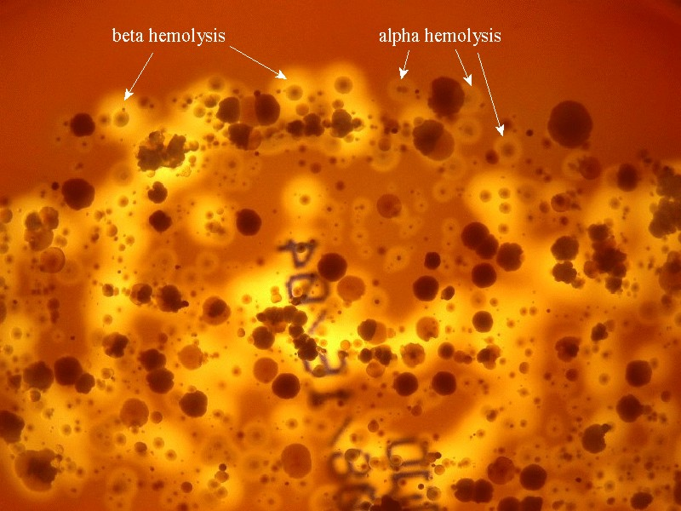
Η πλήρης λύση των ερυθρών αιμοσφαιρίων δημιουργεί στο αιματούχο άγαρ διαυγή ζώνη γύρω από τις αποικίες των μικροβίων. Η μετατροπή της αιμοσφαιρίνης σε μεθαιμοσφαιρίνη αναφέρεται ως α-αιμόλυση και προκαλεί πρασινίζουσα ζώνη γύρω από τις αποικίες. Η γ- αιμόλυση είναι η απουσία αιμόλυσης και δεν εμφανίζεται καμία αλλαγή στο υλικό γύρω από τις αποικίες.

Slide 48
Ορολογική τυποποίηση κατά Lancefield
Ταξινόμηση με βάση τα αντιγονικά χαρακτηριστικά ενός πολυσακχαρίτη της επιφάνειας του κυττάρου (υδατάνθρακας C). Διαχωρίζονται ορολογικές ομάδες Α ως W.
Ορισμένες από τις ομάδες περιλαμβάνουν ένα μόνο είδος στρεπτόκοκκων (π.χ. η ομάδα Α περιλαμβάνει μόνο τον S. pyogenes), ενώ άλλες περισσότερα.
Οι ομάδες που απαντώνται πιο συχνά σε λοιμώξεις του ανθρώπου είναι οι A, B, C, D, F και G με πιο συχνό παθογόνο τον β-αιμολυτικό στρεπτόκοκκο της ομάδας Α (πυογόνος στρεπτόκοκκος).
Το αντιγόνο C μπορεί να εκχυλιστεί από το κυτταρικό τοίχωμα με την επώαση των μικροβίων σε αραιωμένο υδροχλωρικό οξύ σε υψηλή θερμοκρασία για 10 min. Το αντιγόνο C είναι πολυσακχαρίτης και αναφέρεται ως πολυσακχαρίτης της ομάδας.

Slide 49
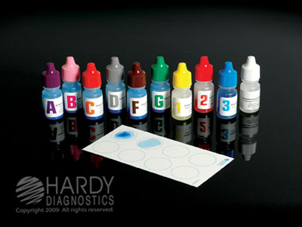
Τυποποίηση:
Επεξεργασία μικροβιακού εναιωρήματος ώστε να ελευθερωθεί ο υδατάνθρακας C (τοποθέτηση μικροβίου σε αραιωμένο οξύ και θέρμανση για 10 λεπτά).
Μεταφορά σε τριχοειδές σωληνάριο ή σε πλάκα και ανάμειξη με ίση ποσότητα από ειδικούς αντιορούς.
Το αποτέλεσμα φαίνεται στα τριχοειδή με τη δημιουργία δακτυλίου και στην αντικειμενοφόρο πλάκα με κροκίδωση

Slide 50
ΧΑΡΑΚΤΗΡΙΣΤΙΚΑ β-ΑΙΜΟΛΥΤΙΚΟΥ ΣΤΡΕΠΤΟΚΟΚΚΟΥ ΟΜΑΔΑΣ Α ΚΑΤΑ LANCEFIELD (Streptococcus pyogenes):
Οικογένεια | Streptococcaceae
Χρώση Gram | Gram(+)
Κίνηση | Ακίνητος
Παραγωγή σπορίων | Δεν παράγει
Σχήμα κυττάρου | Σφαιρικό (κόκκοι)
Διάμετρος κυττάρου | 0,7-1μm
Οξυγόνο | Αερόβιος και προαιρετικά αναερόβιος
Έλυτρο | Ορισμένα στελέχη διαθέτουν έλυτρο και σχηματίζουν στιλπνές ως βλεννώδεις αποικίες
Αποικισμός | Αποικίζει τη μύτη το φάρυγγα, το ορθό και παροδικά το δέρμα
Παθογένεια | Προκαλεί φαρυγγίτιδα, αμυγδαλίτιδα, οστρακιά, επιμολύνσεις τραυμάτων, σηψαιμία κ.α.
Μετάδοση | Μεταδίδεται κυρίως με την εισπνοή σταγονιδίων

Slide 51
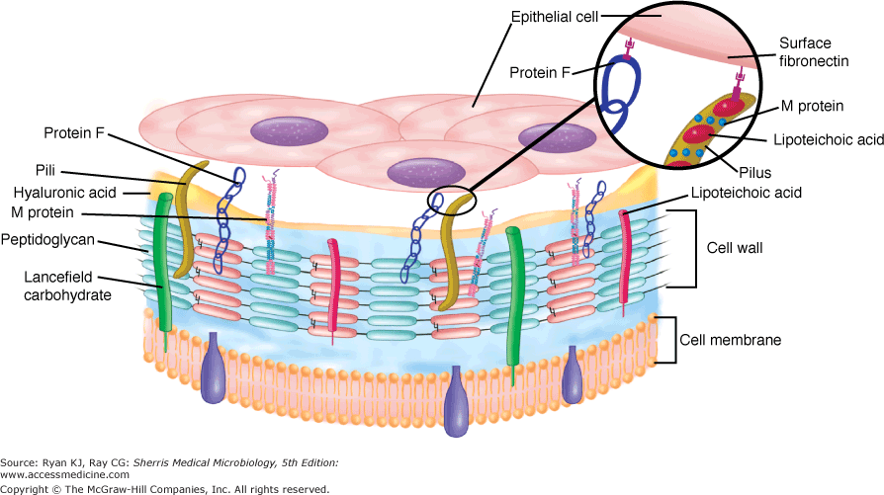
β- αιμολυτικός στρεπτόκοκκος της ομάδας Α (S. pyogenes)
Το κυτταρικό τοίχωμα των στρεπτόκοκκων της ομάδας Α κατά Lancefield είναι τυπικό των Gram(+) βακτηρίων. Στην ορολογική τυποποίηση χρησιμοποιείται το αντιγόνο C, το οποίο υπάρχει σε όλους σχεδόν τους στρεπτόκοκκους.
Χαρακτηριστικό του πυογόνου στρεπτόκοκκου είναι το αντιγόνο Μ που συμβάλει στην παθογένειά του. Το αντιγόνο Μ είναι πρωτεΐνη των ινιδίων και προστατεύει το μικρόβιο από τη φαγοκυττάρωση
Notes:
now watching36 viewers

Slide 52
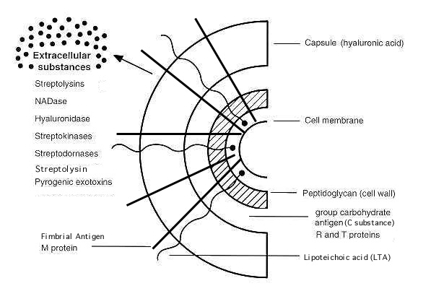
Παράγοντες λοιμογονικότητας
Πρωτεΐνη F: παίρνει μέρος στην προσκόλληση του μικροβίου στα επιθηλιακά κύτταρα και μεσολαβεί στην είσοδό του σε αυτά. Στην προσκόλληση φαίνεται να συμμετέχουν και τα λιποτειχοϊκά οξέα και η πρωτεΐνη Μ.
Πρωτεΐνες Μ: προστατεύει το βακτήριο από την φαγοκυττάρωση.
Έλυτρο: αποτελείται από υαλουρονικό οξύ και προστατεύει το μικρόβιο από την φαγοκυττάρωση.
C5a πεπτιδάση. Διασπά το κλάσμα C5a του συμπληρώματος.

Slide 53
Προϊόντα το πυογόνου στρεπτόκοκκου
Στρεπτολυσίνες Ο και S
Δεοξυριβονουκλεάσες
Στρεπτοκινάση
Υαλουρονιδάση
Πυρετογόνες τοξίνες

Slide 54
Στρεπτολυσίνες
Διακρίνονται στην στρεπτολυσίνη Ο και την στρεπτολυσίνη S.
Η στρεπτολυσίνη Ο είναι πρωτεΐνη και έχει αντιγονικές ιδιότητες. Είναι ευαίσθητη στο οξυγόνο, παρουσία του οποίου αδρανοποιείται. Τα αντισώματα που παράγονται εναντίον της ονομάζονται αντιστρεπτολυσίνες. Λύει τα ερυθρά και λευκά αιμοσφαίρια, τα αιμοπετάλια και άλλα κύτταρα των ιστών. Προκαλεί αιμόλυση στο αιματούχο άγαρ μόνο σε αναερόβιες συνθήκες.
Η στρεπτολυσίνη S είναι λιποπρωτεΐνη δεν έχει αντιγονικές ιδιότητες, δεν αδρανοποιείται από το οξυγόνο και προκαλεί αιμόλυση σε αερόβιες συνθήκες. Λύει τα ερυθρά και τα λευκά αιμοσφαίρια. Μετά την φαγοκυττάρωσή της επάγει την ελευθέρωση των ενζύμων των λυσοσωμάτων, με αποτέλεσμα την καταστροφή του κυττάρου. Είναι υπεύθυνη για την β-αιμόλυση.

Slide 55
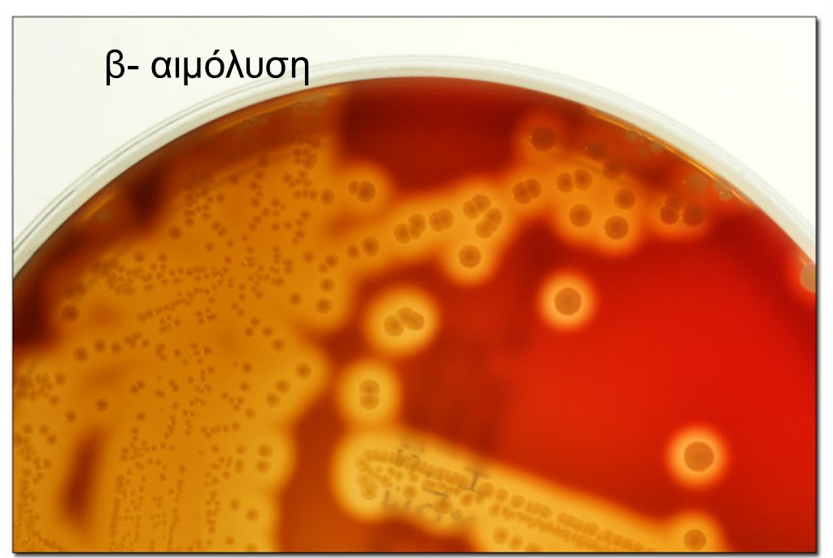
Β- αιμόλυση ή πλήρης αιμόλυση. Φαίνεται με διαυγή ζώνη γύρω από τις αποικίες που έχουν αναπτυχθεί σε αιματούχο άγαρ

Slide 56
Δεοξυριβονουκλεάσες
Εκκρίνει 4 διαφορετικές δεοξυριβονουκλεάσες (A, B, C και D) με πιο κοινή την Β
Έχουν αντιγονική δράση και τα αντισώματα εναντίον τους ανιχνεύονται μετά τη λοίμωξη
Στρεπτοκινάση
Η στρεπτοκινάση ή ινωδολυσίνη προκαλεί διάσπαση της ινικής του ξενιστή με αποτέλεσμα η λοίμωξη να είναι διάχυτη και να εξαπλώνεται ταχύτατα.
Υαλουρονιδάση
Προκαλεί διάσπαση του υαλουρονικού οξέος της θεμέλιας ουσίας του συνδετικού ιστού του ξενιστή, διευκολύνοντας την εξάπλωση της λοίμωξης.
Πυρετογόνες εξωτοξίνες
Προκαλούν τη μαζική ελευθέρωση κυτταροκινών, οι οποίες προκαλούν διάφορα συμπτώματα, όπως πυρετό, φλεγμονή, υπόταση, καταπληξία και οργανική ανεπάρκεια.

Slide 57
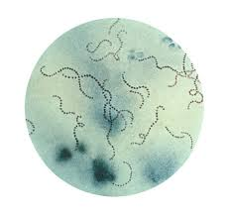
Καλλιεργητικά χαρακτηριστικά και βιοχημικές ιδιότητες του β-αιμολυτικού στρεπτόκοκκου ομάδας Α κατά Lancefield (Streptococcus pyogenes)
Σε υγρά θρεπτικά υλικά σχηματίζει μακριές αλυσίδες, ενώ σε στερεά βρίσκεται ως μεμονωμένος κόκκος, σε ζεύγη, σε κοντές αλυσίδες ή μικρά αθροίσματα
Οι αποικίες του σε αιματούχο άγαρ είναι μικρές, λευκές, βλεννώδεις, με β-αιμόλυση σε αερόβιες και αναερόβιες συνθήκες
Ευαίσθητος στο αντιβιοτικό βακιτρακίνη
Ανθεκτικός στην οπτοχίνη
Δεν παράγει καταλάση

Slide 58
Δοκιμασίες διαχωρισμού του S. pyogenes
Δοκιμασία αιμόλυσης | Πλήρης αιμόλυση (β-αιμόλυση) | Διαχωρισμός από τους α- και γ- αιμολυτικούς στρεπτόκοκκους
Δοκιμασία καταλάσης | Αρνητικός | Διαχωρισμός από τους σταφυλόκοκκους
Δοκιμασία βακιτρακίνης | Ευαίσθητος | Διαχωρισμός από τους β-αιμολυτικούς στρεπτόκοκκους των άλλων ομάδων
Δοκιμασία SXT (sulfamethoxazole) | Ανθεκτικός | Διαχωρισμός από τους β-αιμολυτικούς στρεπτόκοκκους των άλλων ομάδων
Τυποποίηση κατά Lancefield | Ύπαρξη αντιγόνου C της ομάδας Α | Διαχωρισμός από τις άλλες ομάδες κατά Lancefield
Πολυσυστήματα API, Vitek κτλ | Τυποποίηση μικροβίου

Slide 59
Β-αιμολυτικοί στρεπτόκοκκοι της ομάδας Β
(S. agalactiae)
Αποικίζει το παχύ έντερο και το φάρυγγα του ανθρώπου. Ανιχνεύεται στον κόλπο φορέων γυναικών και στην ουρήθρα και τον πρωκτό φορέων ανδρών. Παλαιότερα αναγνωριζόταν ως αίτιο μαστίτιδας των βοοειδών.
Στις γυναίκες μετά τον τοκετό και τη λοχία μπορεί να προκαλέσει επιλόχιο σήψη, ενδομητρίτιδα, μόλυνση του τραύματος της καισαρικής τομής και ουρολοιμώξεις.
Σε άτομα με σακχαρώδη διαβήτη, νεφρική ανεπάρκεια, κίρρωση του ήπατος, ή καρκίνο μπορεί να προκαλέσει σηψαιμία, πνευμονία, λοιμώξεις των μαλακών μορίων και ουρολοιμώξεις.
Η λοίμωξη στα νεογνά τις πρώτες 5 ημέρες (πρώιμη λοίμωξη) εκδηλώνεται ως σηψαιμία, ενώ μετά την 7^{η} ημέρα (όψιμη λοίμωξη) ως μηνιγγίτιδα.
Η πρώιμη λοίμωξη συνήθως εκδηλώνεται εντός 12 ωρών από τον τοκετό και οφείλεται σε ανιούσα διασπορά από τον κόλπο στο αμνιακό υγρό και πιο σπάνια σε μόλυνση του εμβρύου κατά τον τοκετό. Στην πρώτη περίπτωση, το αμνιακό υγρό εισροφάται από το έμβρυο και προκαλεί σηψαιμία στο έμβρυο ή/και στη μητέρα.
Η όψιμη λοίμωξη εκδηλώνεται 7 ημέρες ως και 3 μήνες από τον τοκετό και σε πολλές περιπτώσεις μεταδίδεται ενδονοσοκομειακά.

Slide 60
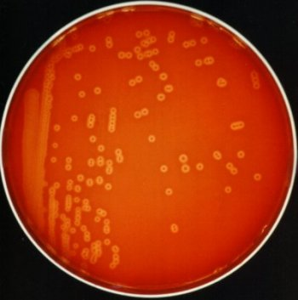
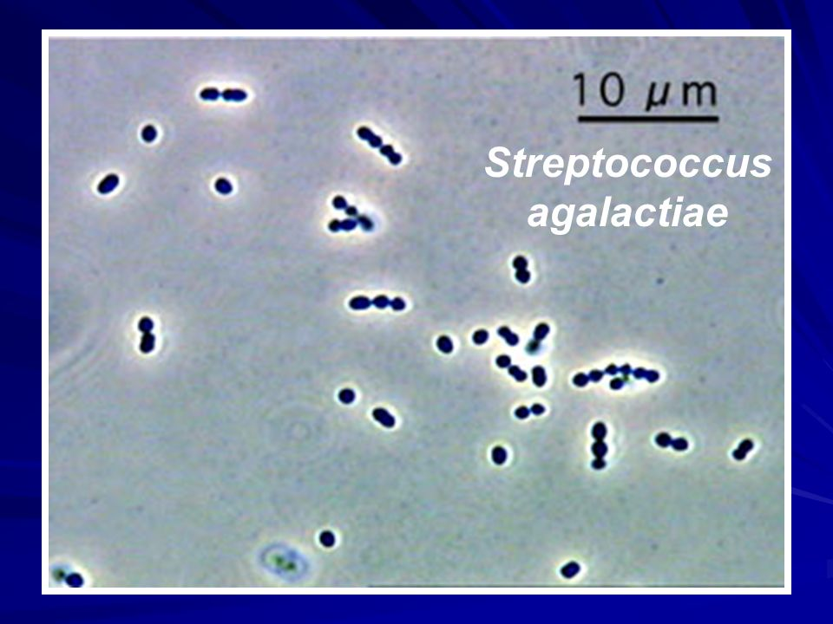
Χαρακτηριστικά των β-αιμολυτικών στρεπτόκοκκων της ομάδας Β
Είδος: Streptococcus agalactiae
Χαρακτηριστικά καλλιέργειας σε αιματούχο άγαρ:
Αποικίες σχετικά μεγάλες, ελαφρά γκρίζες, βλεννώδεις, με ζώνη αιμόλυσης μικρότερης από των στρεπτόκοκκων της ομάδας Α.
Η καλλιέργεια σε θρεπτικό υλικό που περιέχει άμυλο σε αναερόβιες συνθήκες δίνει κίτρινες αποικίες
Βιοχημικές ιδιότητες:
Gram (+) κόκκοι που σχηματίζουν αλυσίδες
Καταλάση (-)
Προκαλεί υδρόλυση του ιππουρικού νατρίου
Παράγει μία πρωτεΐνη που ενισχύει την αιμόλυση του S. aureus (δοκιμασία CAMP)

Slide 61
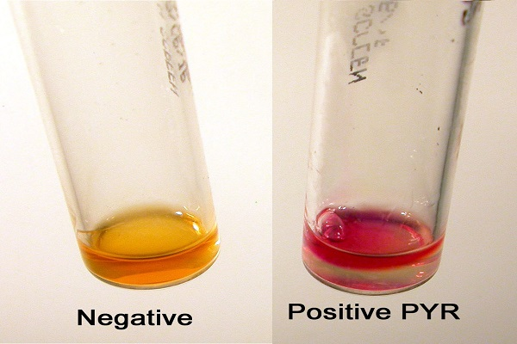
Υδρόλυση ιππουρικού νατρίου
Υδρόλυση ιππουρικού νατρίου από την υδρολάση του ιππουρικού οξέος σε βενζοϊκό οξύ και γλυκίνη.
Η προσθήκη νινυδρίνης προκαλεί την ελευθέρωση αμμωνίας η οποία αντιδρά με την περίσσεια νινυδρίνης και δημιουργεί μωβ σύμπλοκο.
Η εξέταση χρησιμεύει για να διαπιστωθεί αν ένας β-αιμολυτικός στρεπτόκοκκος ανήκει στην ομάδα Β
Μέθοδος:
Διάλυμα ιππουρικού νατρίου 1%
Εμβολιασμός διαλύματος με αποικίες του ύποπτου μικροβίου 18-24 ωρών (θόλωση του μείγματος)
Επώαση 2 ώρες στους 35^{ο} C
Προσθήκη 0,2ml νινυδρίνης
Ανακίνηση και επώαση 10-15 λεπτά.
Σε θετικό αποτέλεσμα εμφανίζεται σκούρο μωβ χρώμα
Θετικό αποτέλεσμα δίνουν οι στρεπτόκοκκοι της ομάδας Β και ορισμένοι Εντερόκοκκοι

Slide 62
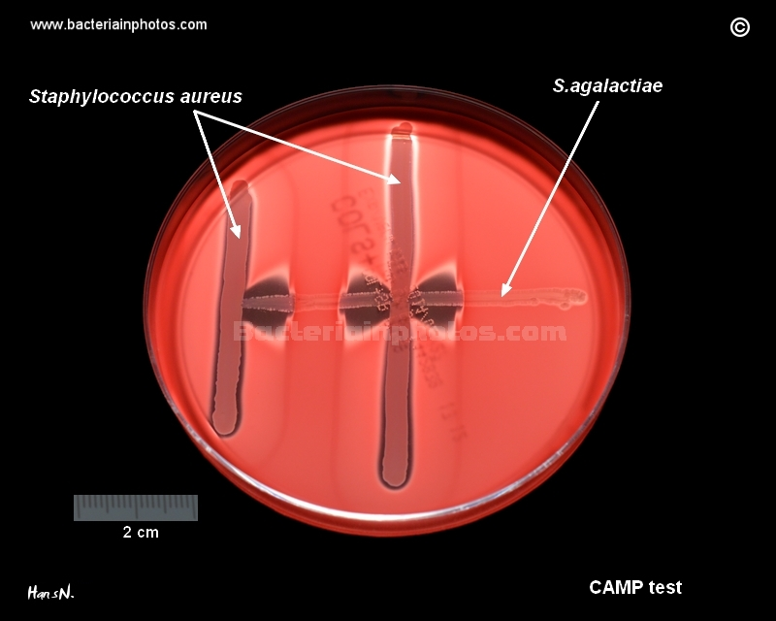
Δοκιμασία παράγοντα CAMP
Παράγοντας CAMP
Παράγεται από τους στρεπτόκοκκους της ομάδας Β
Είναι θερμοανθεκτική εξωκυττάρια ουσία
Προκαλεί ταχεία λύση των ερυθρών αιμοσφαιρίων του προβάτου και της αγελάδας στα οποία έχει επιδράσει η β-αιμολυσίνη του S. aureus
Δοκιμασία:
Εμβολιασμός S. aureus σε αιματούχο άγαρ κατά μήκος της διαμέτρου του τρυβλίου
Κάθετα στη γραμμή εμβολιασμού του S. aureus σε απόσταση 3-4 mm εμβολιάζεται το προς εξέταση μικρόβιο
Επώαση σε ατμόσφαιρα CO₂, 18-24 ώρες
Σε θετικό αποτέλεσμα παρατηρείται πλήρης αιμόλυση μεταξύ των γραμμών εμβολιασμού των δύο μικροβίων

Slide 63
β-αιμολυτικοί στρεπτόκοκκοι της ομάδας C και G
S. Dysgalactiae subsp equisimilis: παλαιότερα κατατασσόταν στην ομάδα C, ενώ σήμερα αποτελεί ξεχωριστή ταξινομική ομάδα. Έχει απομονωθεί από λοιμώξεις του ανθρώπου
S. equi sbsp zooepidemicus προκαλεί επιδημίες νεφρίτιδας στους ανθρώπους και μαστίτιδα στις αγελάδες. Η μόλυνση γίνεται με κατανάλωση μολυσμένου γάλακτος.
S. equi sbsp equi δεν έχει απομονωθεί από ανθρώπους, αλλά προκαλεί σοβαρή λοιμώδη νόσο στα άλογα

Slide 64
S. dysgalactiae subsp equisimilis
Πολλά στελέχη του εκφράζουν αντιγόνα των ομάδων A, C και G.
Εκφράζει πολλούς λοιμογόνους παράγοντες του S. pyogenes (Μ- πρωτεΐνη, C5a πεπτιδάση, στρεπτοκινάση κ.α.) και προκαλεί τις ίδιες ασθένειες με αυτόν.
Αποικίζει το δέρμα και την αναπνευστική οδό του ανθρώπου. Επίσης, έχει απομονωθεί ως φυσιολογική χλωρίδα από τη γαστρεντερική και ουρογεννητική οδό.
Οι αποικίες του είναι ίδιες με του S. pyogenes με β-αιμόλυση.
Η δοκιμασία PYR παρουσιάζει μεγάλη ευαισθησία, ενώ η δοκιμασία βακιτρακίνης μπορεί να δώσει ψευδή αποτελέσματα
Οι λοιμώξεις του εντοπίζονται κυρίως στο δέρμα και τα μαλακά μόρια. Μπορεί να προκαλέσει στρεπτοκοκκικό τοξικό σύνδρομο καταπληξίας

Slide 65
Χαρακτηριστικά τουS. dysgalactiae subsp equisimilis
Ανθεκτικός στη βακιτρακίνη
Αρνητική δοκιμασία PYR
Αρνητική δοκιμασία Voges-Proskauer
Θετική δοκιμασία β-_{D}-glucuronidase
Θετική δοκιμασία β-galactosidate

Slide 66
β-αιμολυτικοί στρεπτόκοκκοι της ομάδας D
Μέλη της φυσιολογικής χλωρίδας του εντέρου
Δημιουργούν α- ή γ-αιμόλυση (σπάνια β-αιμόλυση)
Είναι ανθεκτικοί στην χολή (αναπτύσσονται σε θρεπτικό υλικό με 40% χολικά άλατα)
Παρουσία χολής υδρολύουν την εσκουλίνη και για το λόγο αυτό σε υλικό με εσκουλίνη δίνουν μαύρες αποικίες όπως οι εντερόκοκκοι
Διακρίνονται από τους εντερόκοκκους με το PYR τεστ το οποίο δίνουν αρνητικό και την ανάπτυξη παρουσία NaCl 6,5% στο οποίο αναπτύσσονται μόνο οι εντερόκοκκοι

Slide 67
S. bovis
Κυριότερο είδος στρεπτόκοκκων της ομάδας D. Προκαλεί ουρολοιμώξεις και υποξεία μικροβιακή ενδοκαρδίτιδα.
Βιότυποι του S. bovis
Βιότυπος Ι | Ζυμώνουν την μανιτόλη, υδρολύουν το άμυλο και παράγουν εξωκυττάριους πολυσακχαρίτες όταν καλλιεργούνται σε υλικό που περιέχει σουκρόζη.
Βιότυπος ΙΙ | Δεν ζυμώνουν την μανιτόλη, δεν υδρολύουν το άμυλο και δεν παράγουν εξωκυττάριους πολυσακχαρίτες όταν καλλιεργούνται σε υλικό που περιέχει σουκρόζη. Διακρίνεται στον βιότυπο ΙΙ/1 και ΙΙ/2

Slide 68
Ομάδα Streptococcus anginosus
Συνηθισμένα μέλη της χλωρίδας των δοντιών, αλλά έχουν απομονωθεί και από άλλες περιοχές του σώματος.
Η ομάδα περιλαμβάνει τα είδη S. anginosus, S. constellatus και S. intermedius
Τα περισσότερα στελέχη της ομάδας δεν παράγουν αιμόλυση αν και ορισμένα παράγουν β-αιμόλυση
Θέση απομόνωσης
S. anginosus | Ουρογεννητική και γαστρεντερική περιοχή
S. constellatus | Αναπνευστική οδό
S. intermedius | Απομονώνεται σπάνια και δεν περιέχει τα αντιγόνα της ομάδας

Slide 69
Δοκιμασίες διαχωρισμού των β-αιμολυτικών στρεπτόκοκκων
Δοκιμασία καταλάσης
Καταλάση (-)
Δοκιμασία ευαισθησίας στην βακιτρακίνη
Ευαίσθητο
Ανθεκτικό
Ομάδα Α
(S. pyogeges)
Δοκιμασία CAMP
Θετικό
Αρνητικό
Ομάδα Β
S. agalactiae
Πιθανές ομάδες D και άλλες ομάδες των β-αιμολυτικών, εκτός των ομάδων A, B, C

Slide 70
Εντερόκοκκοι
Οι εντερόκοκκοι παλαιότερα κατατάσσονταν στην ομάδα D κατά Lancefield των β-αιμολυτικών στρεπτόκοκκων. Επειδή παρουσιάζουν μεγάλες διαφορές από τους στρεπτόκοκκους, όπως αντίσταση στη χολή και διάφορα αντιβιοτικά και ανάπτυξη σε χλωριούχο νάτριο 6,5%, σήμερα κατατάσσονται σε διαφορετική οικογένεια (Enterococcaceae) και γένος (Enterococcus)
Αποτελούν μέρος της φυσιολογικής χλωρίδας του εντέρου και ευκαιριακά του κόλπου και του στοματοφάρυγγα
Προκαλούν σπάνια λοίμωξη σε υγιή άτομα, αλλά είναι υπεύθυνοι για ενδονοσοκομειακές λοιμώξεις. Μπορεί να προσβάλουν το ουροποιητικό σύστημα, τα χοληφόρα, το ενδοκάρδιο, και να επιμολύνουν τραύματα ή εγκαύματα
Είναι ανθεκτικοί σε πολλά αντιβιοτικά

Slide 71
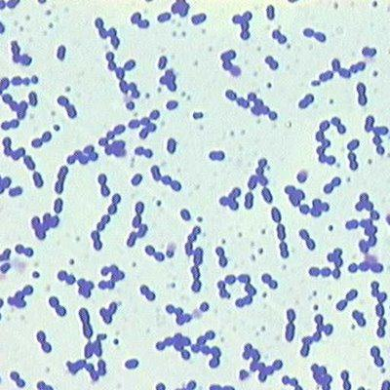
Ιδιότητες εντερόκοκκων
Gram (+) κόκκοι σε ζεύγη ή κοντές αλυσίδες
Ωοειδείς
Ακίνητοι
Δε σχηματίζουν σπόρια
Δίνουν αρνητική την αντίδραση οξειδάσης και καταλάσης
Αναπτύσσονται σε θερμοκρασίες 10-45^{ο} C και επιβιώνουν σε θερμοκρασία 60^{ο} C για 30 λεπτά
Αντέχουν σε pH 9,6 και αναπτύσσονται παρουσία NaCl 6,5%
Είναι ανθεκτικοί στη χολή και μπορούν να αναπτυχθούν σε MacConkey agar Νο 2 δίνοντας χαρακτηριστικές αποικίες (μικρές, στρογγυλές, ροδέρυθρες, λείες, περιγεγραμμένες, με βουτυρώδη σύσταση)
Υδρολύουν την εσκουλίνη σε εσκουλετίνη
Στο αιματούχο άγαρ αναπτύσσονται με ή χωρίς αιμόλυση

Slide 72
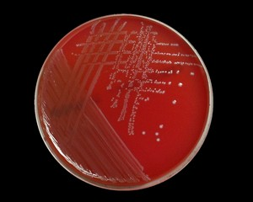
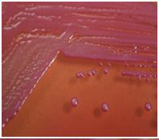
Καλλιέργεια εντερόκοκκων
Αναπτύσσονται σε θερμοκρασία 35^{ο} C, αλλά μπορούν να αναπτυχθούν σε θερμοκρασίες 10-45^{ο} C
Είναι ανθεκτικοί στη παρουσία NaCl 6,5% και χολής 40%
Αντέχουν σε pH 9,6
Επιβιώνουν στους 60^{ο} C για 30 λεπτά
Σε αιματούχο άγαρ δίνουν λευκές αποικίες με ή χωρίς αιμόλυση
Αναπτύσσονται στο MacConkey άγαρ No II δίνοντας μικρές, ροδόχροες περιγεγραμμένες, λείες, βουτυρώδεις αποικίες
Καλλιέργεια εντερόκοκκου σε αιματούχο άγαρ
Καλλιέργεια εντερόκοκκου σε MacConkey άγαρ

Slide 73
Παθογένεια εντερόκοκκων
Μέλος της φυσιολογικής χλωρίδας του γαστρεντερικού σωλήνα και ευκαιριακά του κόλπου των γυναικών. Επίσης, είναι πιθανό να αποικίσουν ευκαιριακά το στοματοφάρυγγα χωρίς να προκαλούν τοπική λοίμωξη
Δεν είναι ιδιαίτερα λοιμογόνοι και σπάνια προκαλούν λοιμώξεις σε υγιή άτομα
Παρουσιάζουν πολυανθεκτικά στελέχη και για το λόγο αυτό είναι υπεύθυνοι για ενδονοσοκομειακές λοιμώξεις
Προσβάλουν το ουροποιητικό σύστημα, τα χοληφόρα, το ενδοκάρδιο και επιμολύνουν τραύματα ή εγκαύματα

Slide 74
Διάγνωση εντερόκοκκων
Οι εντερόκοκκοι διακρίνονται:
Από τους σταφυλόκοκκους με τη δοκιμασία καταλάσης (εντερόκοκκοι αρνητικοί)
Από τους β-αιμολυτικούς στρεπτόκοκκους της ομάδας Α με τη δοκιμασία βακιτρακίνης (εντερόκοκκοι ανθεκτικοί)
Από τους α-αιμολυτικούς στρεπτόκοκκους με τη δοκιμασία υδρολύσεως της αισκουλίνης σε υλικό που περιέχει χολή ( οι εντερόκοκκοι την υδρολύουν ενώ οι α-αιμολυτικοί όχι)
Από τους στρεπτόκοκκους της ομάδας D από την δυνατότητα ανάπτυξης σε ζωμό με 6,5% NaCl (οι εντερόκοκκοι αναπτύσσονται σε αντίθεση με τους στρεπτόκοκκους)
Από τους μη αιμολυτικούς στρεπτόκοκκους με τη δοκιμασία υδρολύσεως της αισκουλίνης και ανάπτυξης σε ζωμό με 6,5% NaCl
Από τους πνευμονιόκοκκους με τη δοκιμασία οπτοχίνης (οι εντερόκοκκοι είναι ανθεκτικοί) ή τη δοκιμασία χολής παρουσία της οποίας οι πνευμονιόκοκκοι δεν αναπτύσσονται σε αντίθεση με τους εντερόκοκκους

Slide 75
Εργαστηριακή πρακτική ταυτοποίησης εντερόκοκκου
Αναζήτηση σε δείγματα ούρων, αίματος, πύου κα.
Μικροσκοπική εικόνα: Gram(+) κόκκοι σε ζεύγη ή κοντές αλυσίδες
Υλικά καλλιέργειας: κοινά θρεπτικά υλικά, αιματούχο άγαρ, MacConkey Νο 2
Ταυτοποίηση:
Μελέτη αποικιών και αιμόλυσης
Δοκιμασία καταλάσης
Δοκιμασία χολής – αισκουλίνης
Ανάπτυξη σε ζωμό με 6,5% NaCl
Δοκιμασία PYR
Ευαισθησία στη βανκομικίνη

Slide 76
Δοκιμασία L-πυρρολιδονυλο – β ναφθυλαμίδης (δοκιμασία PYR)
Οι μικροοργανισμοί που δίνουν θετική τη δοκιμασία PYR παράγουν μία πεπτιδάση που υδρολύει την ουσία L-πυρρολιδονυλο – β ναφθυλαμίδης. Το αποτέλεσμα είναι η εμφάνιση κόκκινου χρώματος
Α΄ μέθοδος
Μεταφορά δίσκων εμποτισμένων με αντιδραστήριο PYR σε αντικειμενοφόρο πλάκα
Διαβροχή των δίσκων με απεσταγμένο ή αποϊονισμένο νερό
Προσθήκη 2-3 αποικιών 18-24 ωρών πάνω ή γύρω από το δίσκο
Παρατήρηση αλλαγής χρώματος σε 2-10 λεπτά
Θετικό αποτέλεσμα: χρώμα έντονο κόκκινο (κερασί)
Αρνητικό αποτέλεσμα: χρώμα κίτρινο ως πορτοκαλί
Β΄ μέθοδος
Παρασκευή ζωμού PYR σε δοκιμαστικούς σωλήνες
Μεταφορά με κρικοφόρο στυλεό 2-3 μορφολογικά όμοιες αποικίες στο ζωμό
Επώαση στους 35^{ο} C, 4h
Προσθήκη μιας σταγόνας αντιδραστηρίου PYR και παρατήρηση για αλλαγή χρώματος (1 λεπτό)
Θετικό αποτέλεσμα: χρώμα έντονο κόκκινο (κερασί)
Αρνητικό αποτέλεσμα: χρώμα κίτρινο ως πορτοκαλί

Slide 77
α-αιμολυτικοί στρεπτόκοκκοι ή πρασινίζοντες στρεπτόκοκκοι (Streptococci viridians)
Ετερογενής ομάδα από 24 είδη.
Είναι τα επικρατέστερα στελέχη της φυσιολογικής χλωρίδας της ανώτερης αναπνευστικής οδού. Επίσης, αποικίζουν το γαστρεντερικό σύστημα και το γεννητικό σύστημα των γυναικών

Slide 78
Είδη α-αιμολυτικών στρεπτόκοκκων που απομονώνονται συχνότερα
S. mutans
S. salivarius
S. sanguis
S. anguinosus
S. mitis

Slide 79
Εργαστηριακή διάγνωση
Χρώση Gram | Gram (+) κόκκος
Καλλιέργεια σε αιματούχο άγαρ | Μικρές αποικίες με α-αιμόλυση (ορισμένα στελέχη δεν παράγουν αιμόλυση)
Δοκιμασία χολής | Δε διαλυτοποιείται
Δοκιμασία ανθεκτικότητας στην οπτοχίνη | ανθεκτικός

Slide 80
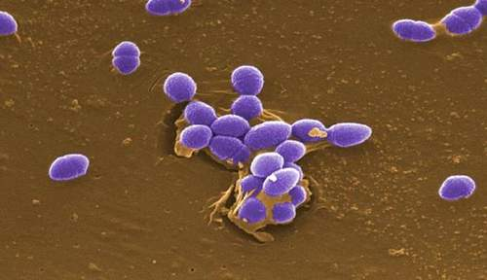
Πνευμονιόκοκκοι
Δεν τυποποιούνται κατά Lancefield, αλλά με αντιορούς του αντιγόνου της κάψας
Είναι ευαίσθητοι στην οπτοχίνη και διαλυτοποιούνται παρουσία χολής

Slide 81
Μορφολογία-χαρακτηριστικά των πνευμονιόκοκκων
Προκαλούν βρογχίτιδα, πνευμονία, μικροβιαιμία, μηνιγγίτιδα, λοιμώξεις του ανώτερου αναπνευστικού συστήματος
Gram θετικοί κόκκοι με λογχοειδές σχήμα (λογχοειδείς διπλόκοκκοι)
Διάταξη κατά ζεύγη ή σε μικρές αλυσίδες
Ακίνητοι
Δε σχηματίζουν σπόρια
Διαθέτουν παχύ πολυσακχαριδικό έλυτρο
Αναπτύσσονται αερόβια και προαιρετικά αναερόβια
Δίνουν αρνητική την αντίδραση καταλάσης
Σε αιματούχο άγαρ παράγουν α-αιμόλυση
Ευαίσθητοι στην οπτοχίνη
Διαλύονται παρουσία χολής
Δεν τυποποιούνται κατά Lancefield

Slide 82
Λοιμογόνοι παράγοντες των πνευμονιόκοκκων
Υαλουρονική λυάση: | Ένζυμο (υαλουρονιδάση) που διασπά το υαλουρονικό οξύ, διευκολύνοντας τη διείσδυση του βακτηρίου στους ιστούς
Αυτολυσίνη: | Συντελεί στο διαχωρισμό των θυγατρικών κυττάρων κατά την κυτταρική διαίρεση και προκαλεί τη λύση του κυττάρου με αποτέλεσμα την ελευθέρωση πρωτεϊνών του κυτταροπλάσματος, συμπεριλαμβανομένου λοιμογόνων παραγόντων
Πνευμονολυσίνη: | Κυτταροπλασματικό ένζυμο που ελευθερώνεται με τη δράση της αυτολυσίνης της επιφάνειας του πνευμονιόκοκκου. Είναι τοξική για τα κροσσωτά επιθηλιακά κύτταρα των βρόγχων, με αποτέλεσμα την ελάττωση της απομάκρυνσης της βλέννας και εξάπλωση της λοίμωξης. Επίσης, αναστέλλει τη δράση των φαγοκυττάρων και ανοσοκυττάρων
Νευραναμινιδάσες: | Ελαττώνει τη γλοιότητα της βλέννας και επομένως την προστατευτική της δράση

Slide 83
Λοιμογόνοι παράγοντες των πνευμονιόκοκκων
IgA1 πρωτεάση | Εξωκυττάρια πρωτεάση που διασπά ανοσοσφαιρίνες
Δεσμευτική πρωτεΐνη Α της χολίνης | Συμβάλει στην προσκόλληση του μικροβίου στους ιστούς του ξενιστή
Επιφανειακό αντιγόνο Α | Είναι συνδεδεμένο στο κυτταρικό τοίχωμα και αναστέλλει την οψωνοποίηση
Έλυτρο | Ο κυριότερος λοιμογόνος παράγοντας. Παρουσιάζει αντιφαγοκυτταρική και αντιγονική ιδιότητα.
Υπεροξείδιο του υδρογόνου | Τοξικός παράγοντας

Slide 84
Ασθένειες που προκαλούνται από τον πνευμονιόκοκκο
Πνευμονία | Χαρακτηρίζεται από υψηλό πυρετό, ρίγος, παραγωγικό βήχα, πλευριτικό πόνο και αιματηρή απόχρεμψη. Σε ποσοστό 15-25% συνοδεύεται από μικροβιαιμία. Μετά από 5-15 ημέρες μπορεί να αρχίσει αυτόματη ανάρρωση λόγω εμφάνισης αντισωμάτων έναντι του ελύτρου
Μέση ωτίτιδα | Ο πνευμονιόκοκκος είναι η συχνότερη αιτία μέσης ωτίτιδας σε παιδιά.
Μικροβιαιμία ή σηψαιμία | Παρουσιάζεται κυρίως σε ασθενείς που έχουν υποβληθεί σε σπληνεκτομή
Μηνιγγίτιδα | Βαριά λοίμωξη με υψηλή θνητότητα ακόμη και όταν εφαρμόζεται κατάλληλη θεραπευτική αγωγή

Slide 85
Ταυτοποίηση S. pneumoniae
Δοκιμασίες:
Χρώση Gram
Καλλιέργεια σε αιματούχο και σοκολατόχρωμο άγαρ αερόβια και αναερόβια
Μελέτη αποικιών
Εξέταση ευαισθησίας στην οπτοχίνη
Εξέταση διαλυτότητας στη χολή
Εξέταση εξοιδήσεως του ελύτρου

Slide 86
Διάγνωση
Αναζητείται στα δείγματα: πτύελα, φαρυγγικό, ωτικό, Ε.Ν.Υ., αίμα, υγρό παρακέντησης (πλευριτικό), πύον κα.
Χρώση Gram και μορφολογία κυττάρων: Gram (+) λογχοειδείς διπλόκοκκοι
Μορφολογία αποικιών: σε αιματούχο άγαρ προκαλούν α-αιμόλυση και σχηματίζουν μικρές αποικίες που είναι ελαφρά ανυψωμένες περιφερικά με χαμηλότερο κέντρο (σαν πιατάκια). Στο σοκολατόχρωμο άγαρ σε περιβάλλον CO₂ 5-10% κάτω από τις αποικίες εμφανίζεται υποκίτρινη χροιά λόγω της δράσης του H₂O₂. Σε ζωμό προκαλούν ομοιόμορφη θόλωση χωρίς ίζημα
Δοκιμασία καταλάσης: καταλάση (-)
Διάλυση των κυττάρων σε διάλυμα χολής: Καλλιέργεια μικροβίων σε ζωμό για 24 ώρες διαυγάζει όταν προστεθεί διάλυμα χολής 10%.
Ευαισθησία στην οπτοχίνη: Αναστολή της ανάπτυξης των μικροβίων από την παρουσία της οπτοχίνης.
Ορολογικός έλεγχος: Ταχείες μέθοδοι ανίχνευσης αντιγόνων σε βιολογικά υλικά
Δοκιμασία εξοίδησης του ελύτρου: η εξέταση μπορεί να γίνει και απ΄ ευθείας στο βιολογικό υλικό

Slide 87
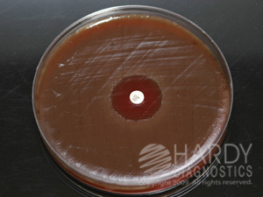
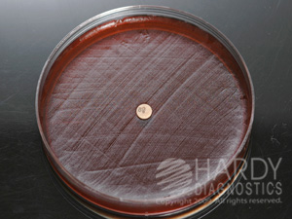
Ευαισθησία στην οπτοχίνη

Slide 88
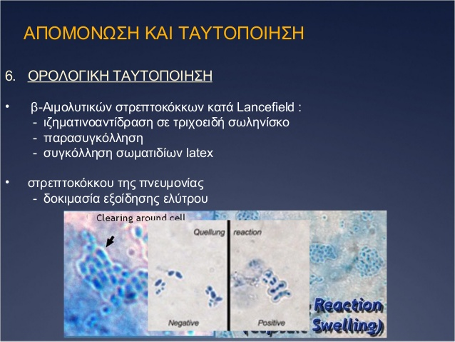
Ο S. pneumoniae περιβάλλεται από έλυτρο και διακρίνεται σε ορολογικούς τύπους με βάση την αντιγονική του σύσταση.
Εναιώρημα κυττάρων αναμειγνύεται με ειδικό αντιορό. Σε θετικό αποτέλεσμα τα αντισώματα ενώνονται με το έλυτρο με αποτέλεσμα τον σχηματισμό ιζήματος στην περιφέρεια των κυττάρων.
Στην μικροσκοπική εξέταση τα κύτταρα εμφανίζονται να περιβάλλονται από μία στεφάνη που διαχωρίζεται πλήρως από το σώμα του βακτηρίου, λόγω της διαφορετικής διαθλαστικότητας του ιζήματος

Slide 89
 | Ευαισθησία στην οπτοχίνη | Δοκιμασία διάλυσης παρουσία χολής | Ανάπτυξη σε υλικό με NaCl 6,5% | Ανάπτυξη παρουσία χολικών αλάτων (MacConkey agar)
Πρασινίζοντες στρεπτόκοκκοι | - | - | - | -
Πνευμονιόκοκκοι | + | + | - | -
Εντερόκοκκοι | - | - | + | +

Slide 90
Ταυτοποίηση Στρεπτόκοκκων και Εντερόκοκκων
Εξέταση | S. pyogenes | S. agalactiae | S. pneumoniae | S. bovis | S. mutans | Εντερόκοκκος
Βακιτρακίνη | Ευαίσθ. | Ανθεκτ. (Σπάνια ευαίσθ.) | Ανθεκτ. | Ανθεκτ. | Ανθεκτ. | Ανθεκτ.
Οπτοχίνη | Ανθέκτ. | Ανθεκτ. | Ευαίσθ. | Ανθεκτ. | Ανθεκτ. | Ανθεκτ.
CAMP | - | + | - | - | - | -
Ιππουρικού νατρίου | - | + | - | - | - | - (σπάνια +)
Αισκουλίνη | - | - | - | + | - | +
Ανάπτυξη σε χολή | - | - | - | + | - | +
Ανάπτυξη σε NaCl 6,5% | - | + (σπάνια -) | - | - | - | +

Slide 91
Στρεπτόκοκκοι με θρεπτική ποικιλομορφία
NVS (Nutritionally Variant Streptococci)
Πρασινίζοντες στρεπτόκοκκοι θρεπτικά ανεπαρκείς
Για την ανάπτυξή τους χρειάζονται πυριδοξάλη (βιταμίνη Β₆)
Μέλη της φυσιολογικής χλωρίδας του φάρυγγα
Απομονώθηκαν από ασθενείς με ενδοκαρδίτιδα και ωτίτιδα και από λοιμώξεις τραυμάτων.
Βρέθηκαν σε καλλιέργειες ως δορυφόροι γύρω από αποικίες άλλων μικροβίων που παράγουν πυριδοξάλη, όπως σταφυλόκοκκοι, E. coli κ.α.
Είναι γνωστά και ως pyridoxal-dependent ή vitamin B₆-dependent ή συμβιωτικοί στρεπτόκοκκοι

Slide 92
Χαρακτηριστικά NVS
Αποικίες: μικρές (διάμετρος 0,2-0,5mm)
Μετά από χρώση Gram εμφανίζονται πολυμορφικά κύτταρα
Ευαίσθητοι στην πενικιλλίνη με λίγα ανθεκτικά στελέχη
Κατά κανόνα ευαίσθητοι στην ερυθρομυκίνη σε συνδυασμό με μια αμινογλυκοσινάση
Αρνητικοί στη δοκιμασία χολής και αισκουλίνης
Δεν αναπτύσσονται σε NaCl 6,5%
Θετικοί στη δοκιμασία PYR

Slide 93
Μικροοργανισμοί παρόμοιοι με τους στρεπτόκοκκους SLO (Streptococcus Like Organisms)
Μικροοργανισμοί με παρόμοια μορφολογία κυττάρων και αποικιών με τους στρεπτόκοκκους ανθεκτικοί στην βανκομικίνη
Aerococcus | Gram (+) κόκκοι, ακίνητοι, α- αιμολυτικοί, PYR (+), αναπτύσσονται σε ζωμό με NaCl 6,5%. Σχηματίζουν τετράδες όταν καλλιεργούνται σε ζωμό. Προκαλούν ενδοκαρδίτιδα, λοιμώξεις του ουροποιητικού κ.α. συνήθως σε ανοσοκατεσταλμένους ασθενείς
Leuconostoc | Gram (+) κοκκοβάκιλλοι σε ζεύγη ή μικρές αλυσίδες. Αναπτύσσονται σε ζωμό με NaCl 6,5%, υδρολύουν την εσκουλίνη και είναι PYR (-). Προκαλούν μηνιγγίτιδα, ενδοκαρδίτιδα και σηψαιμία
Pediococcus | Gram(+) κόκκοι, σε ζεύγη, τετράδες ή συσσωματώματα. Θετικοί στις αντιδράσεις χολής και εσκουλίνης, PYR (-), αναπτύσσεται στους 45^{ο}C. Προκαλεί σπάνια λοιμώξεις. Έχει απομονωθεί σε περιπτώσεις σηψαιμίας και βακτηριαιμίας
Gemella | Παράγουν όμοιες αποικίες με τους πρασινίζοντες στρεπτόκοκκους. Έχουν απομονωθεί από ορισμένες περιπτώσεις ενδοκαρδίτιδας και από πληγές και αποστήματα

Slide 94
Ταυτοποίηση Gram(-) αερόβιων και δυνητικά αναερόβιων βακτηριδίων

Slide 95
Τυποποίηση Gram (-) βακτηρίων
1. Χρώση gram δείγματος:
Gram (-) βακτηρίδια, κόκκοι, κοκκοβάκιλλοι, διπλόκοκκοι
2. Απομόνωση σε απλά ή εκλεκτικά θρεπτικά υλικά
3. Χρώση Gram
4. Δοκιμασία οξειδάσης
5. Βιοχημικές δοκιμασίες

Slide 96
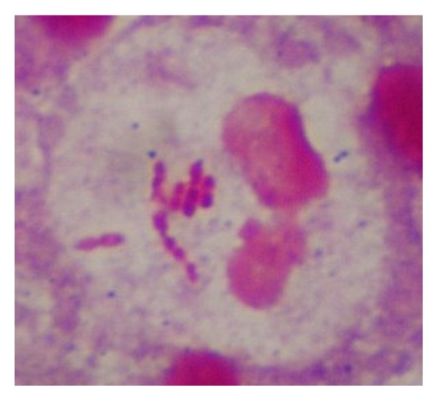
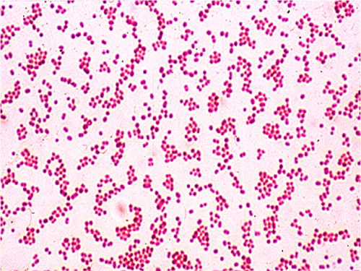
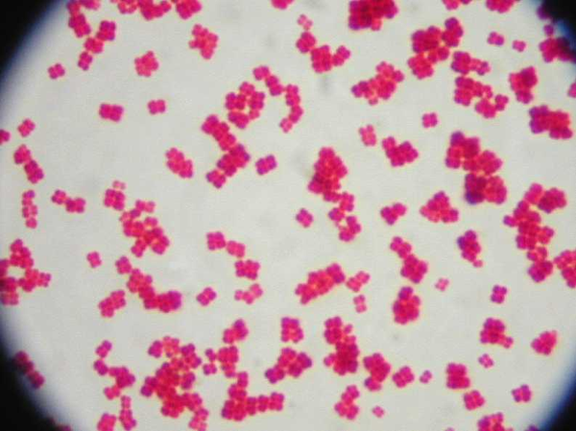
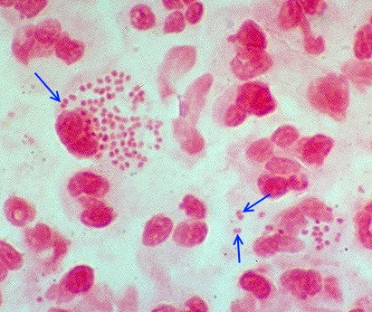
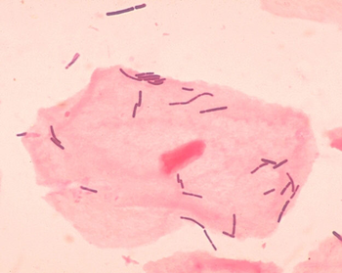
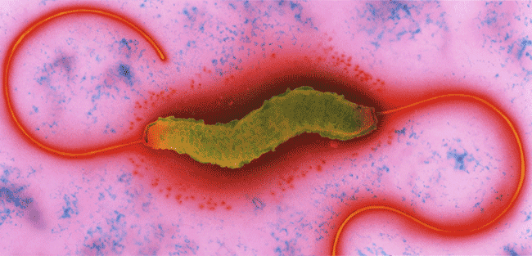
Ενδοκυτταρικοί Gram (-) βάκιλλοι
Gram (-) κοκκοιβάκιλλοι
Gram (-) κόκκοι
Gram (-) διπλόκοκκοι
Helicobacter pylori
Campylobacter jejuni

Slide 97
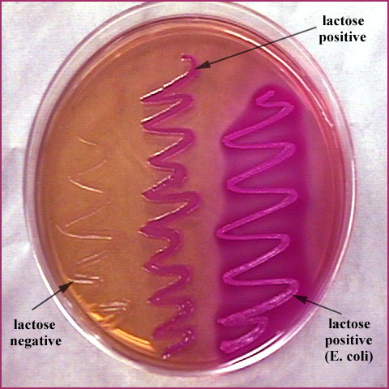
Gram(-) βακτηρίδια
Καλλιέργεια σε MacConkey
Αναπτύσσονται
Εντεροβακτηριακά
Ψευδομονάδα
Δεν αναπτύσσονται
Diplococci
Coccobacillus

Slide 98
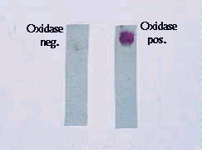
Gram (-) βακτηρίδια που αναπτύσσονται σε MacConkey
Εξέταση οξειδάσης
Αρνητική
Enterobacteriaceae
Θετική
Neisseria
Pseudomonas
Aeromonas
Vibrios

Slide 99
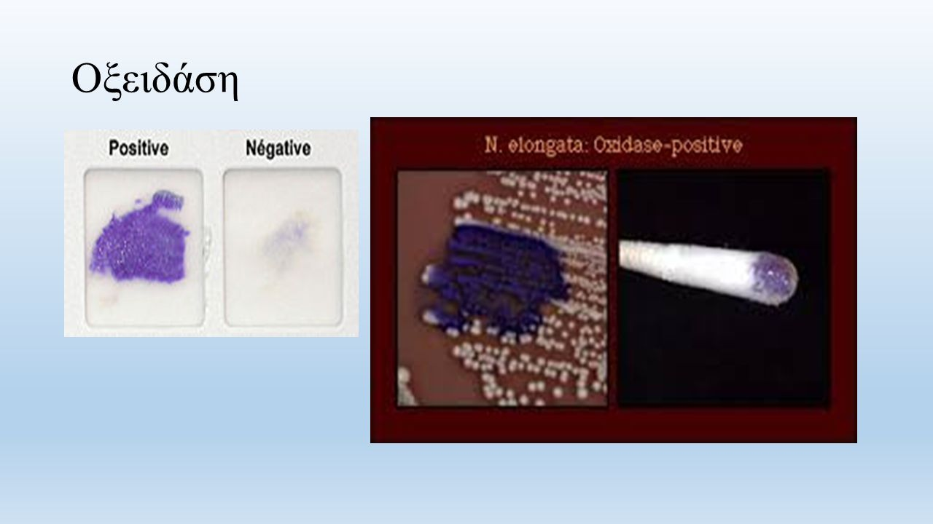
Δοκιμασία οξειδάσης
Τα βακτήρια που είναι οξειδάση (+) έχουν το κυτόχρωμα C, που παίρνει μέρος στην αλυσίδα μεταφοράς ηλεκτρονίων
Διηθητικό χαρτί διαβρέχεται με τετραμεθυλ-φαινυλενεδιαμίνη.
Προσθήκη μιας αποικίας του προς εξέταση μικροβίου στο διηθητικό χαρτί.
Eμφάνιση βιολετί χρώματος σε 30 sec.
Οξειδάση (+) οργανισμοί:
Pseudomonas
Neisseria
Aeromonas
Vibrio
Campylobacter
Brucella

Slide 100
Gram(-) βακτηρίδια που αναπτύσσονται στο MacConkey και είναι οξειδάση (-)
(Εντεροβακτηριακά)
Κοινές ιδιότητες εντεροβακτηριακών
Gram (-) βακτηρίδια
Αναπτύσσονται στο MacConkey
Ζυμώνουν τη γλυκόζη
Είναι οξειδάση (-)
E. coli
Κύριος εκπρόσωπος των εντεροβακτηριακών
Μικρόβιο της χλωρίδας του εντέρου, ευκαιριακά παθογόνο
Το πιο συνηθισμένο αίτιο ουρολοιμώξεων
Προκαλεί λοιμώξεις των χοληφόρων οδών, του αναπνευστικού και περιγεννητικές λοιμώξεις του νεογνού
Ο ορότυπος Escherichia coli O157:H7 είναι παθογόνο και προκαλεί ουραιμικό-αιμολυτικό σύνδρομο που είναι θανατηφόρο

Slide 101
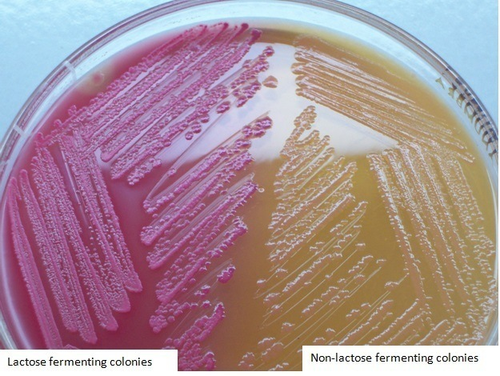
Διαχωρισμός των εντεροβακτηριακών σε λακτόζη (+) και λακτόζη (–) σε θρεπτικό υλικό MacConkey agar:
Λακτόζη (+) | Λακτόζη (-)
E. Coli | Salmonella
Klembsiella spp | Shigella
Enterobacter spp | Serratia
Citrobacter spp | Proteus
 | Yersinia

Slide 102
Μορφολογία αποικιών των Εντεροβακτηριακών στο MacConkey
Μικρόβιο | Μορφολογία αποικιών
E. coli λακτόζη (+) | Μεγάλες, ροδέρυθρες
E. coli λακτόζη (-) | Μεγάλες, λευκές
Klebsiella | Μεγάλες, ροζ έως κόκκινες, βλεννώδεις
Enterobacter | Μεγάλες, ροζ, βλεννώδεις
Salmonella | Μικρές, λευκές έως γκρίζες, πλατιές, γυαλιστερές
Shigella | Μικρές, άχρωμες, σε ορισμένα είδη παρουσιάζεται κόκκινο κέντρο μετά από 24 ώρες
Serratia | Μικρές, επίπεδες, άχρωμες με ροζ ως κόκκινο κέντρο
P. vulgates, P. mirabilis | Μεγάλες, άχρωμες, επίπεδες, ερπυσμός με τη μορφή ομόκεντρων κύκλων
P. morgani, P. rettgeri, Providencia | Μεγάλες, άχρωμες, επίπεδες, δεν παρουσιάζουν ερπυσμό

Slide 103
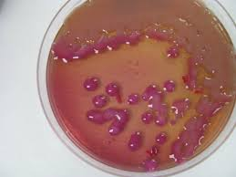
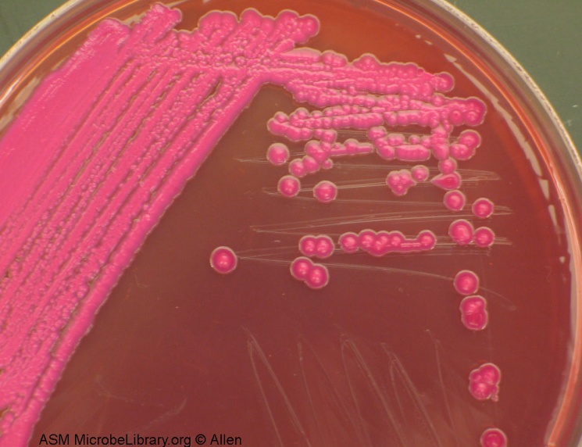
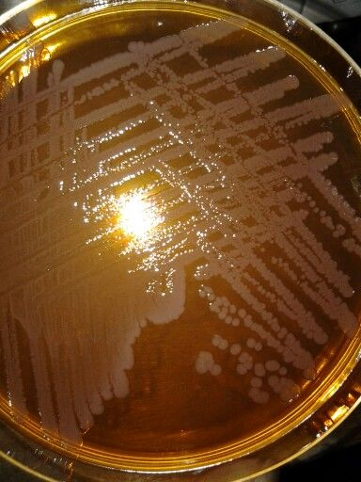
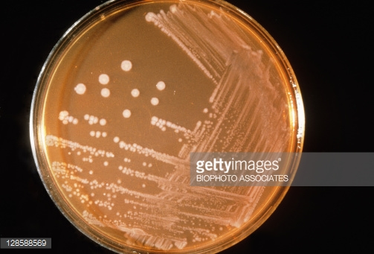
Klebsiella oxytoca
Escherichia coli
Proteus mirabilis
Salmonella typhi

Slide 104
Βιοχημικές δοκιμασίες ταυτοποίησης Εντεροβακτηριακών
Ζύμωση σακχάρων
Παραγωγή H₂S
Παραγωγή ινδόλης
Διάσπαση ουρίας
Αποκαρβοξυλίωση της λυσίνης και της ορνιθίνης
Απαμίνωση της φαινυλαλανίνης
Ανάπτυξη σε υλικό με κιτρικά ως μόνη πηγή ενέργειας
Δοκιμασία ερυθρού του μεθυλίου
Παραγωγή ακετυλομεθυλοκαρβινόλης (V-P)
Όλες οι δοκιμασίες μπορούν να γίνουν σε πολυσύστημα API

Slide 105
Δοκιμασίες IMViC
Δοκιμασία παραγωγής ινδόλης
Δοκιμασία ερυθρού του μεθυλίου
Δοκιμασία παραγωγής ακετυλομεθυλοκαρβινόλης (Voges-Proskauer)
Δοκιμασία ανάπτυξη σε υλικό με κιτρικό νάτριο
Ανάπτυξη σε θρεπτικό υλικό Kligler Triple Sugar Iron (TSI)
Περιέχει γλυκόζη και λακτόζη σε αναλογία 1:10 και το σάκχαρο σουκρόζη.
Ελέγχεται η ζύμωση των σακχάρων, η παραγωγή H₂S και η παραγωγή αερίου

Slide 106
Μεταβολές των Εντεροβακτηριακών στο υλικό Kligler Iron Agar
Μικρόβιο | Ζύμωση γλυκόζης | Ζύμωση λακτόζης | Παραγωγή αερίου | Παραγωγή H₂S | Αλλαγές στο Kligler
E. coli | + | +/- | +/- | - | Κίτρινη στήλη, κίτρινη επιφάνεια, διάσπαση υλικού
Κλεμπσιέλλα | + | + | + | - | Κίτρινη στήλη, κίτρινη επιφάνεια, διάσπαση υλικού
Εντεροβακτηρίδιο | + | + | + | - | Κίτρινη στήλη, κίτρινη επιφάνεια, διάσπαση υλικού
Σαλμονέλλα | + | - | + | + | Μαύρη στήλη, κόκκινη επιφάνεια
Σιγκέλλα | + | - | - | - | Κίτρινη στήλη, κόκκινη επιφάνεια
Σερράτια | + | - | - | - | Κίτρινη στήλη, κόκκινη επιφάνεια
P. mirabilis | + | - | + | + | Μαύρη στήλη, κόκκινη επιφάνεια, διάσπαση υλικού
P. Voulgaris | + | - | +/- | + | Μαύρη στήλη, κόκκινη επιφάνεια, διάσπαση υλικού

Slide 107
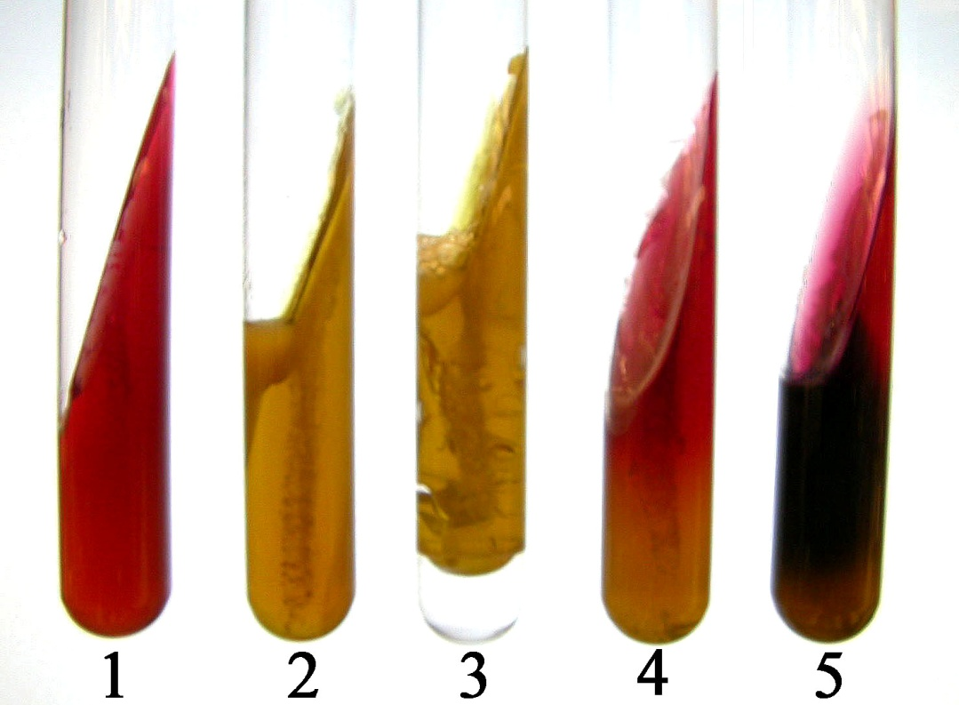
Θρεπτικό υλικό Kligler και οι μεταβολές σε αυτό μετά τον εμβολιασμό διαφόρων ειδών εντεροβακτηριακών

Slide 108
Βιοχημικά χαρακτηριστικά και κινητικότητα Εντεροβακτηριακών
Μικρόβιο | Ουρεάση | Η₂S | Ινδόλη | Ερυθ. του μεθυλίου | VP | Κιτρ. νάτριο | Κινητικότητα
E. coli | - | - | + | + | - | - | +
Κλεμπσιέλλα | +/- | - | - | - | + | + | -
Εντεροβακτηρίδιο | +/- | - | - | - | + | + | +
Σαλμονέλλα | - | + | - | - | - | + | +
Σιγκέλλα | - | - | - | - | - | - | -
Σερράτια | +/- | - | - | - | + | + | +
P. mirabilis | + | + | - | - | - | +/- | +
P. Voulgaris | + | + | + | - | - | +/- | +

Slide 109
Ταχείες μέθοδοι τυποποίησης εντεροβακτηριακών
Enterotube II (Roche Diagnostics)
API system (API, BioMereux Lyon France)
Minitek system (Becton & Dickinson system, USA)

Slide 110
Enterotube II (Roche Diagnostics)
Σωλήνας με 12 τμήματα που το καθένα περιέχει διαφορετικό θρεπτικό υλικό με άγαρ
Τα τμήματα εμβολιάζονται με μία αποικία και επωάζονται 18-24 ώρες
Ελέγχεται:
Η ζύμωση των σακχάρων glycose, lactose, adonitol, arabinose, sorbitol, dulcitol
Η παραγωγή H₂S και/ή ινδόλης
Η παραγωγή ακετυλομεθυλοκαρβινόλης
Η διάσπαση της ουρίας
Η απαμίνωση της φαινυλαλανίνης
Η αποκαρβοξυλίωση της λυσίνης και/ή της ορνιθίνης
Η ικανότητα χρήσης των κιτρικών ως μοναδική πηγή ενέργειας

Slide 111



Slide 112
Πολυσύστημα ΑΡΙ εντεροβακτηριακών
Το πολυσύστημα ΑΡΙ αποτελείται από 20 μικροσωληνάρια με αφυδατωμένα υλικά όπου εξετάζεται:
Η ζύμωση των glycose, mannitol, inositol, sorbitol, rhamnose, sacchrose, melolose, amygdalin
Η παραγωγή ινδόλης και υδρόθειου
Η διάσπαση της ουρίας
Η απαμίνωση των tryptophan, lysine, omithine, arginine
Η παραγωγή πηκτάσης
Η παραγωγή ακετυλομεθυλοκαρβινόλης από τη γλυκόζη (VP)
Η διάσπαση της ONPG, o-nitrophenyl-b-D-galactopyranoside (δηλώνει την ύπαρξη β-γαλακτοσιδάσης)

Slide 113


ΑΡΙ εντεροβακτηριακών

Slide 114

Minitek system
Πλαστική θήκη με 12 πηγάδια
Σε κάθε πηγάδι τοποθετείται δίσκος με αφυδατωμένο υπόστρωμα
Ενοφθαλμισμός εναιωρήματος μικροβίου σε διάλυμα NaCl, το οποίο επανυδατώνει το υπόστρωμα
Επώαση και ανάγνωση αποτελεσμάτων σε 18 ώρες
Υπάρχουν 35 είδη δίσκων οι οποίοι χρησιμοποιούνται ανάλογα με την κρίση του εργαστηριακού

Slide 115

Gram(-) βακτηρίδια θετικά στην εξέταση οξειδάσης
Εξέταση ινδόλης
Αρνητική
Aeromonas
Plesiomonas
vibrios
Θετική
Pseudomonas

Slide 116
Pseudomonaceae
(Ψευδομονάδα)

Slide 117
Γενικά χαρακτηριστικά ψευδομονάδας
Gram (-) βακτηρίδια
Ευθεία ή ελαφρώς καμπύλα με μέγεθος 0,5-1 Χ 1,5 – 5 μm
Κινητά
Διατάσσονται συνήθως σε ζεύγη
Υποχρεωτικά αερόβια (μπορούν ωστόσο να αναπτυχθούν αναερόβια χρησιμοποιώντας την αργινίνη ή νιτρικά ως τελικό αποδέκτη των ηλεκτρονίων)
Διαθέτουν οξειδάση του κυτοχρώματος (διαφορά από τα εντεροβακτηριακά)
Ορισμένα διαθέτουν πολυσακχαριδικό έλυτρο
Ορισμένα παράγουν χρωστικές, όπως την πυοκυανίνη (μπλε), φθορισεΐνη (κίτρινη), πυοερυθρίνη (καστανοκόκκινη)
Αναπτύσσουν πολλαπλή αντοχή στα αντιβιοτικά

Slide 118
Pseudomonas aeruginosa
(Ψευδομονάς η πυοκυανική)
Gram (-) βακτηρίδιο
Αυστηρά αερόβιο (μπορεί να αναπτυχθεί αναερόβια αν στο περιβάλλον του υπάρχουν νιτρικά ως αποδέκτες των ηλεκτρονίων)
Κινητό
Δεν σχηματίζει σπόρια
Δεν ζυμώνει τη λακτόζη και κανένα άλλο σάκχαρο
Δεν παράγει H₂S
Καταλάση θετικό
Οξειδάση θετικό
Διαθέτει πολυσακχαριδικό έλυτρο (βλεννώδης εξωπολυσακχαρίτης ή αλγινικό επίστρωμα ή γλυκοκάλυκας)

Slide 119
Διαφορές Εντεροβακτηριακών και Ψευδομονάδας
Εντεροβακτηριακά | P. aeruginosa
Αερόβια και δυνητικά αναερόβια | Αυστηρά αερόβια
Ζυμώνουν τη γλυκόζη | Δε ζυμώνουν τη γλυκόζη
Οξειδάση αρνητικά | Οξειδάση θετικά
Ανάγουν τα νιτρικά σε νιτρώδη | Δεν ανάγουν τα νιτρικά

Slide 120





Χρωστικές ψευδομονάδας
Πυοκυανίνη: μπλε
Πυοβερντίνη: πράσινη
Πυοερυθρίνη: σκούρα κόκκινη
Πυομελανίνη: καστανόμαυρη
Φθοριοσεΐνη: πράσινη φθορίζουσα χρωστική. Φαίνεται στις καλλιέργειες κάτω από υπεριώδες φως

Slide 121
Αντίσταση στα αντιβιοτικά
Είναι ανθεκτική σε πολλά αντιβιοτικά και γίνεται ακόμη περισσότερο κατά τη διάρκεια της θεραπείας.
Μηχανισμοί ανθεκτικότητας:
Μετάλλαξη των πορινών: πρωτεΐνες της εξωτερικής μεμβράνης μέσω των οποίων εισέρχονται τα αντιβιοτικά. Με τη μετάλλαξή τους παρεμποδίζεται η είσοδος σε πολλά διαφορετικά αντιβιοτικά.
Παραγωγή β-λακταμασών: αδρανοποιούν τα β-λακταμικά αντιβιοτικά (όπως πενικιλίνες, κεφαλοσπορίνες, καρβαπενέμες)
Μεταφορά πλασμιδίων που φέρουν γονίδια ανθεκτικότητας

Slide 122
Επιδημιολογία
Ευκαιριακά παθογόνο
Βρίσκεται κυρίως στο έδαφος και το νερό
Έχουν ελάχιστες διατροφικές απαιτήσεις
Επιβιώνουν σε μεγάλο φάσμα θερμοκρασιών
Είναι ανθεκτικό σε πολλά αντιβιοτικά και απολυμαντικά
Προϋποθέσεις λοίμωξης
Παρουσία του μικροβίου σε κάποιο υγρό περιβάλλον
Εξουδετέρωση των αμυντικών φραγμών του ατόμου

Slide 123
Κλινικές νόσοι
Λοιμώξεις του πνεύμονα | Η βαρύτητα της λοίμωξης κυμαίνεται από απλό αποικισμό ή καλοήθη τραχειοβρογχίτιδα μέχρι βαριά νεκρωτική βρογχοπνευμονία. Ο αποικισμός παρατηρείται σε άτομα με κυστική ίνωση, με χρόνιες πνευμονοπάθειες και άτομα με ουδετεροπενία. Προδιαθεσιακές καταστάσεις είναι προηγούμενη θεραπεία με αντιβιοτικά ευρέως φάσματος και χρήση μηχανημάτων υποστήριξης της αναπνοής
Δερματικές λοιμώξεις | Προκαλεί: μολύνσεις τραυμάτων με βλάβη των τοπικών αγγείων, νέκρωση των ιστών και μικροβιαιμία, θυλακίτιδα κυρίως από επαφή με μολυσμένο νερό, δευτεροπαθείς λοιμώξεις ακμής, μετά από αποτρίχωση των ποδιών και λοιμώξεις των νυχιών σε άτομα που έχουν τα χέρια τους πολλή ώρα στο νερό
Ουρολοιμώξεις | Κυρίως σε άτομα που φέρουν για μεγάλο χρονικό διάστημα ουροκαθετήρες

Slide 124
Κλινικές νόσοι
Ωτικές λοιμώξεις | Προκαλεί έξω ωτίτιδα σε κολυμβητές, κακοήθη έξω ωτίτιδα σε ηλικιωμένα άτομα και άτομα με διαβήτη και χρόνια μέση ωτίτιδα
Οφθαλμικές λοιμώξεις | Μετά από τραυματισμό του κερατοειδή αναπτύσσεται στο έλκος του κερατοειδή με κίνδυνο τύφλωσης
Μικροβιαιμία | Αναπτύσσεται κυρίως σε άτομα με ουδετεροπενία , σακχαρώδη διαβήτη, εγκαύματα και αιματολογικές κακοήθειες
Ενδοκαρδίτιδα | Παρατηρείται κυρίως σε χρήστες ενδοφλέβιων ναρκωτικών.
Άλλες λοιμώξεις | Λοιμώξεις στη γαστρεντερική οδό, στο ΚΝΣ και στο μυοσκελετικό σύστημα

Slide 125


Διάγνωση
Καλλιέργεια δείγματος:
Αναπτύσσεται εύκολα σε πολλά θρεπτικά υλικά, σε αερόβιες συνθήκες (αν στο υλικό υπάρχουν νιτρικά αναπτύσσεται και αναερόβια)
Στο ζωμό αναπτύσσεται στην επιφάνεια, όπου υπάρχει μεγαλύτερη συγκέντρωση οξυγόνου
Η πυοκυανική ψευδομονάδα αναπτύσσεται γρήγορα, παράγει επίπεδες αποικίες με κυματιστή παρυφή, κάνει β-αιμόλυση στο αιματούχο άγαρ, έχει πράσινη χροιά, λόγω των χρωστικών που παράγει και χαρακτηριστική οσμή

Slide 126


Ταυτοποίηση
Μορφολογία αποικών (άχρωμες αποικίες στο θρεπτικό άγαρ και το MacConkey), αιμόλυση στο αιματούχο άγαρ, χαρακτηριστική οσμή, παρουσία χρωστικών
Βιοχημικές εξετάσεις: θετική αντίδραση οξειδάσης

Slide 127
Θεραπεία -Πρόληψη
Η ψευδομονάδα είναι ανθεκτική στα αντιβιοτικά ή γίνεται κατά τη διάρκεια της θεραπείας. Για τη θεραπεία των λοιμώξεων από ψευδομονάδα χρησιμοποιείται γενικά συνδυασμός δραστικών αντιβιοτικών
Δεν μπορεί να εξαλειφθεί από τους χώρους, ωστόσο πρέπει να λαμβάνονται μέτρα για την αποφυγή μόλυνσης του στείρου εξοπλισμού και να αποφεύγεται η άσκοπη χρήση αντιβιοτικών ευρέως φάσματος που καταστρέφουν τη φυσιολογική μικροχλωρίδα με αποτέλεσμα την ανάπτυξη της ψευδομονάδας

Slide 128

Haemophilus
(Αιμόφιλοι)

Slide 129
Ιδιότητες αιμόφιλων
Gram (-) βακτηρίδια
Ακίνητα
Δεν παράγουν σπόρια
Αερόβια
Για την ανάπτυξή τους απαιτούν την παρουσία των παραγόντων X (αιμίνη) ή/και V (NAD)
Πιο συχνά είδη τα Haemophilus influenza και Haemophilus parainfluenza

Slide 130
Παράγοντες X και V
Οι αιμόφιλοι απαιτούν για την ανάπτυξή τους παράγοντες X ή/και V και για το λόγο αυτό αναπτύσσονται σε σοκολατόχρωμο άγαρ που τους περιέχει. Όταν καλλιεργηθούν σε άλλο υλικό όπως το θρεπτικό άγαρ για να αναπτυχθούν πρέπει να γίνει προσθήκη των παραγόντων
Επίστρωση ύποπτου μικροβίου σε τρυβλίο με θρεπτικό άγαρ
Προσθήκη 3 δίσκων που περιέχουν ο ένας τον παράγοντα Χ, ο 2^{ος} τον παράγοντα V και ο τρίτος τους παράγοντες X και V
Επώαση στους 37^{ο} C, 24h
Ανάπτυξη μικροβίου γύρω από το δίσκο που περιέχει τον ένα από τους δύο ή και τους δύο παράγοντες
Το μικρόβιο Haemophilus influenzae αναπτύσσεται γύρω από το δίσκο που περιέχει και τους δύο παράγοντες , ενώ ο Haemophilus parainfluenzae γύρω από το δίσκο που περιέχει τον παράγοντα V και τον δίσκο που περιέχει τον X και τον V

Slide 131

Εξέταση ανάπτυξης παρουσία των παραγόντων X (αιμίνη) και V (NAD): διαχωρισμός των Haemophilus (Haemophilus influenza και Haemophilus parainfluenza
Haemophilus influenzae: αναπτύσσεται μόνο γύρω από τον δίσκο που περιέχει και τους δύο παράγοντες X και V

Slide 132
Βιοχημικές ιδιότητες Αιμόφιλων
Ζύμωση σακχάρων |  |  |  |  |  | Παραγωγή
Βακτήρια | Αμυλάση | Γλυκόζη | Σουκρόζη | Λακτόζη | Μανόζη | Καταλάσης | H₂S
H. influenzae | - | + | - | - | - | + | -
H. aegyptius | - | + | - | - | - | + | -
H. haemolyticus | + | + | - | - | - | + | +
H. parainfluenzae | - | + | + | - | + | + | +
H. parahaemolytivus | + | + | + | - | - | + | +
H. ducreyi, | - | - | - | - | - | - | -
H. aphrophilus | - | + | + | + | + | - | +
H. paraphrophilus | - | + | + | + | + | - | +
H. segnis | - | + | + | - | - | + | -

Slide 133
Αναερόβια μικρόβια

Slide 134
Χαρακτηριστικά αναερόβιων μικροβίων
Αποτελούν μέρος της φυσιολογικής χλωρίδας
Προκαλούν σοβαρές λοιμώξεις όταν οι ιστοί έχουν υποστεί βλάβη (όπως τέτανο και αλλαντίαση)
Δεν επιβιώνουν σε περιβάλλον οξυγόνου
Δεν επιβιώνουν σε υγιείς ιστούς γιατί είναι αυξημένο το οξειδοαναγωγικό δυναμικό
Καταστρέφονται από τα φαγοκύτταρα
Προκαλούν μεικτές λοιμώξεις με άλλους μικροοργανισμούς

Slide 135
Αναερόβια βακτήρια κλινικής σημασίας
Clostridium fragilis
Clostridium tetani
Bacteroides fragilis
Bacteroides melaninogenicus
Fusobacterium nucelatum
Fusobacterium necrophorum
Prevotella melaninogenica

Slide 136
Ταυτοποίηση αναερόβιων
Σωστή λήψη και συντήρηση δείγματος ώστε να μην έρθει σε επαφή με το οξυγόνο
Επεξεργασία δείγματος σε ειδική εστία απουσία οξυγόνου
Καλλιέργεια σε αναερόβιες συνθήκες
Χρώση Gram
Εξέταση ανθεκτικότητας στα αντιβιοτικά καναμυκίνη, κολιστίνη και βανκομυκίνη και στην ουσία SPS (Sodium polyanethol sulphate)
Αναγωγή νιτρικών αλάτων
Παραγωγή ινδόλης
ΑΡΙ για αναερόβια και αντιβιόγραμμα (τυποποίηση)

Slide 137
Ταυτοποίηση αναερόβιων με βάση την ευαισθησία τους στα αντιβιοτικά καναμυκίνη (1000 μg), βανκομυκίνη (5μg) και κολιστίνη (10μg)
Βακτήριο | Καναμυκίνη | Βανκομυκίνη | Κολιστίνη
Clostridium spp | Ε ή Α | Ε | Α
Bacteroides fragilis | Α | Α | Α
Bacteroides ureolyticus | Ε | Α | Ε
Fusobacterium spp | Ε | Α | Ε
Veillonella spp | Ε | Α | Ε
Porphyromonas spp | Α | Ε | Α
Prevotella spp | Α | Α | Ε ή A
Peptostreptococcus anaerobius | A | E | A
Άλλοι Gram (+) κόκκοι | E | E | A

Slide 138
ΑΝΤΙΒΙΟΤΙΚΑ

Slide 139

Αντιβιοτικά-ορισμός
Φυσικά παράγωγα μικροοργανισμών που δρουν εναντίον άλλων μικροοργανισμών (αντι-βιοτικά).
Σήμερα ο όρος έχει αντικατασταθεί από τον όρο αντιμικροβιακά, γιατί εκτός από τα φυσικά παράγωγα, περιλαμβάνει τα ημισυνθετικά (χημικές τροποποιήσεις των φυσικών), καθώς και τα συνθετικά παράγωγα. Τα συνθετικά παράγωγα χαρακτηρίζονται χημειοθεραπευτικά φάρμακα.

Slide 140
Διάκριση αντιβιοτικών
Γνήσια ή φυσικά: προέρχονται από κατώτερα βακτήρια και μύκητες (πενικιλλίνες, κεφαλοσπορίνες, στρεπτομυκίνες)
Τροποποιημένα φυσικά ή ημισυνθετικά: προέρχονται από την τροποποίηση της χημικής σύνθεσης των γνήσιων αντιβιοτικών (ημισυνθετικές πενικιλλίνες και στρεπτομυκίνες)
Συνθετικά: χημειοθεραπευτικά που παράγονται βιομηχανικά (σουλφοναμίδες)
Η κατάχρηση των αντιβιοτικών οδηγεί στην αντοχή των μικροβίων στα αντιβιοτικά

Slide 141
Κατά τη χορήγηση αντιβιοτικών πρέπει να λαμβάνεται υπόψη:
Το είδος αντιβιοτικής ουσίας ανάλογα με το υπεύθυνο μικρόβιο
Η φαρμακοκινητική του αντιβιοτικού
Η οδός αποβολής του
Η συσσώρευση του αντιβιοτικού στους ιστούς
Η τοξικότητα του
Η επίδραση του αντιβιοτικού στην νεφρική λειτουργία (έλεγχος με εξέταση ουρίας και ηλεκτρολυτών καθώς και κρεατίνης στο αίμα)
Η επίδραση του αντιβιοτικού στην ηπατική λειτουργία (έλεγχος των ηπατικών ενζύμων)
Οι αλληλεπιδράσεις του με άλλα φάρμακα
Ο χρόνος χορήγησης του φαρμάκου ανάλογα με το είδος της λοίμωξης

Slide 142
Ομάδες αντιβιοτικών
Πενικιλλίνες
Κεφαλοσπορίνες
Τετρακλυκλίνες
Αμινοκλυκοσίδες
Κινολίνες
Μακρολίδες
Σουλφαναμίδες
Εκτός των αντιβακτηριακών υπάρχουν φάρμακα:
Αντιμυκητιασικά
Αντιπαρασιτικά
Αντιικά

Slide 143
ΒΑΚΤΗΡΙΟΚΤΟΝΑ-ΒΑΚΤΗΡΙΟΣΤΑΤΙΚΑ
Βακτηριοκτόνα: αντιμικροβιακά που προκαλούν γρήγορη θανάτωση των παθογόνων μικροβίων σε θεραπευτικές συγκεντρώσεις.
Σε αυτά ανήκουν:
β-λακταμικά αντιβιοτικά
Γλυκοπεπτίδια (βανκομυκίνη)
Αμινογλυκοσίδες
Κινολόνες
Βακτηριοστατικά: αντιμικροβιακά που προκαλούν αναστολή του πληθυσμού των παθογόνων μικροβίων σε θεραπευτικές συγκεντρώσεις.
Σε αυτά ανήκουν:
Τετρακυκλίνες
Μακρολίδια
Λινκοσαμίδες (κλινδαμυκίνη)
Σουλφοναμίδες

Slide 144
Δράση αντιβιοτικών
Στην δράση των αντιβιοτικών περιλαμβάνεται:
Αναστολή της σύνθεσης του κυτταρικού τοιχώματος
Αναστολή της πρωτεϊνοσύνθεσης (δράση επί του rRNA)
Αναστολή της σύνθεσης των νουκλεϊκών οξέων
Αναστολή σύνθεσης φυλικού οξέος που οδηγεί στην αναστολή της σύνθεσης των πουρινών και επομένως του DNA
Καταστροφή της κυτταρικής μεμβράνης των βακτηρίων

Slide 145

Στόχοι δράσης των αντιβιοτικών
Σύνθεση Κυτταρικού τοιχώματος
Πολλαπλασιασμός βακτηριακού DNA
Αντιμεταβολίτες
Πρωτεϊνική σύνθεση
(50S υπομονάδα)
Πρωτεϊνική σύνθεση
(30S υπομονάδα)

Slide 146
Μηχανισμοί δράσης αντιμικροβιακών φαρμάκων
Αντιμικροβιακό φάρμακο | Μηχανισμός δράσης
Πενικιλλίνες, κεφαλοσπορίνες, καρβοπεμένες, μονομπακτάμες, βανκομυκίνη, τεϊκοπλανίνη | Αναστολή σύνθεσης του κυτταρικού τοιχώματος
Μακρολίδες, κλινδαμυκίνη, αμινογλυκοσίδες, τετρακυκλίνες, χλωραμφενικόλη, φουκιδικό οξύ, λινεζολίδη | Αναστολή σύνθεσης των πρωτεϊνών
Κινολόνες, ριφαμπικίνη, μετρονιδαζόλη | Αναστολή σύνθεσης των νουκλεϊκών οξέων
Σουλφοναμίδες | Αναστολή σύνθεσης του φυλικού οξέος αναστολή σύνθεσης πουρινών αναστολή σύνθεσης DNA
Δαπτομυκίνη, πολυμυξίνες (κολιμυκίνη) | Καταστροφή της κυτταρικής μεμβράνης

Slide 147
Η αντιμικροβιακή δράση ενός αντιβιοτικού χαρακτηρίζεται ως:
Καλή: το αντιβιοτικό είναι δραστικό έναντι ενός μικροοργανισμού
Μέτρια: όταν υπάρχουν και άλλες εναλλακτικές καλύτερες λύσεις
Πτωχή: το αντιβιοτικό έχει πολύ μικρή δράση στον μικροοργανισμό
Ακατάλληλη: δεν έχει καμία επίδραση στο μικροοργανισμό

Slide 148
Αντοχή:
Ορίζεται ως η ικανότητα ενός μικροβίου να παραμένει ζωντανό μετά τη χορήγηση αντιβιοτικών κατάλληλων γι’ αυτό, σε συγκεντρώσεις όπου φυσιολογικά θα έπρεπε να το έχουν εξοντώσει.

Slide 149
Ενδογενής αντοχή
Αναφέρεται σε γενετικά καθορισμένα χαρακτηριστικά των μικροοργανισμών
Επίκτητη αντοχή
Μεταβολή φυσιολογίας ή δομής του κυττάρου
Αφορά τη συντριπτική πλειοψηφία των στελεχών
Προβλέψιμη αντοχή
Αφορά μερικά μόνο στελέχη
Απρόβλεπτη
Η επίκτητη αντοχή αποτελεί το καλύτερο παράδειγμα προσαρμογής των βακτηρίων στο νέο οικοσύστημα

Slide 150
Γενετικοί μηχανισμοί επίκτητης αντοχής
Η επίκτητη αντοχή των βακτηρίων στα αντιβιοτικά είναι αποτέλεσμα βιοχημικών διαδικασιών, οι οποίες οφείλονται σε :
Σημειακές μεταλλάξεις του χρωμοσωμικού DNA
(κάθετη μεταβίβαση)
Οι μεταλλάξεις αφορούν το χρωμοσωμικό DNA
Απόκτηση εξωγενούς γενετικού υλικού από άλλα βακτήρια (οριζόντια μεταβίβαση γονιδίων)
Το εξωγενές γενετικό υλικό μεταφέρεται κυρίως μέσω πλασμιδίων με τη διαδικασία της σύζευξης βακτηρίων
Ελάχιστα συμβάλλουν στην απόκτηση αντοχής
Συμβαίνουν σπάνια (1: 10⁶- 10⁸) ως τυχαία συμβάντα
Επιλέγονται κάτω από την πίεση των αντιβιοτικών και προκαλούν ανθεκτικούς πληθυσμούς

Slide 151
Βιοχημικά αίτια αντοχής
Παραγωγή ενζύμων που αδρανοποιούν το αντιβιοτικό
Αλλαγή του στόχου που δρα το αντιβιοτικό
Ελαττωμένη πρόσληψη του αντιβιοτικού
Απέκκριση του αντιβιοτικού

Slide 152
Μηχανισμοί αντοχής
Παραγωγή ενζύμων που αδρανοποιούν το αντιβιοτικό | Β-λακταμάσες, κεφαλοσπορινάσες
Αλλαγή του στόχου του αντιβιοτικού | Μετάλλαξη των PBPs (πενικιλλινοδεσμευτικές πρωτεΐνες), αλλαγή των ριβοσωμάτων , μετάλλαξη της DNA gyrase A ή B
Μειωμένη συσσώρευση του αντιβιοτικού | Ειδική ή μη ειδική
Ενεργή αποβολή αντιβιοτικού | Μέσω πρωτεϊνών της εξωτερικής μεμβράνης (μονομερείς, διμερείς ή τριμερείς αντλίες που αναγνωρίζουν περισσότερα από ένα υποστρώματα)
Ελαττωμένη πρόσληψη αντιβιοτικού | Μετάλλαξη στην D2-πορίνη

Slide 153
Αντιβιόγραμμα
Έλεγχος της ευαισθησίας ενός μικροβιακού στελέχους στα αντιβιοτικά
Το αντιβιόγραμμα χρησιμεύει :
στην επιλογή της κατάλληλης αντιμικροβιακής θεραπείας
στην επιτήρηση της δημόσιας υγείας
στην επιδημιολογική επαγρύπνηση της βακτηριακής αντοχής, η οποία αργότερα θα κατευθύνει την πολιτική χρήσης αντιβιοτικών
στη σύγκριση των φαινοτύπων αντοχής στα στελέχη νοσοκομειακών λοιμώξεων
στη βακτηριακή ταυτοποίηση βάσει των φαινοτύπων αντοχής.

Slide 154
Με το αντιβιόγραμμα ελέγχεται η ελάχιστη ανασταλτική πυκνότητα (MIC) και η ελάχιστη βακτηριοκτόνος συγκέντρωση του αντιβιοτικού (MBC)
Ελάχιστη ανασταλτική πυκνότητα – MIC (Minimum Inhibitory Concentration)
Η μικρότερη πυκνότητα ενός αντιβιοτικού η οποία αναστέλλει την ανάπτυξη ενός μικροοργανισμού
Ελάχιστη βακτηριοκτόνος συγκέντρωση MBC (Minimum Bactericidal Concentration)
Η ελάχιστη συγκέντρωση ενός αντιβιοτικού η οποία καταστρέφει ένα μικρόβιο, ελαττώνοντας τον πληθυσμό του κατά 1000 φορές.

Slide 155
ΔΟΚΙΜΑΣΙΕΣ ΕΥΑΙΣΘΗΣΙΑΣ ΣΕ ΑΝΤΙΒΙΟΤΙΚΑ
Οι μέθοδοι που χρησιμοποιούνται είναι:
Οι κλασικές
διάχυση δίσκων
Οι νεότερες
E-test
αραιώσεις σε ζωμό ή άγαρ
αυτοματοποιημένες μέθοδοι
μοριακές

Slide 156
Μέθοδοι ελέγχου ευαισθησίας
Ποσοτικές
Κλιμακωτή διάχυση των αντιβιοτικών σε άγαρ
Αραιώσεις των αντιβιοτικών
Ποιοτικές
Διάχυση των αντιβιοτικών σε άγαρ
Ε-test
Σε ζωμό
Σε άγαρ
Kirby-Bauer

Slide 157
Ποσοτική μέθοδος
Αραιώσεων των αντιβιοτικών
Σε άγαρ
Σε ζωμό
Κλιμακωτής διάχυσης των αντιβιοτικών σε άγαρ
Ε-test
Μακρομέθοδος
Μικρομέθοδος

Slide 158
Υπολογισμός της Ελάχιστης ανασταλτικής πυκνότητας – MIC
Μέθοδος αραιώσεων των αντιβιοτικών
Η μέθοδος στηρίζεται στην έκθεση των μικροβίων σε διαδοχικές αραιώσεις των αντιβιοτικών
Η μικρότερη συγκέντρωση του αντιβιοτικού που δεν επιτρέπει την ανάπτυξη του μικροβίου ονομάζεται ελάχιστη ανασταλτική πυκνότητα MIC –Minimal Inhibitory Concentration (μg/ml)

Slide 159

Μέθοδος αραιώσεων σε ζωμό
Μακρομέθοδος
Παρασκευή διαδοχικών αραιώσεων του αντιβιοτικού σε υγρό θρεπτικό υλικό
Ενοφθαλμισμός εναιωρήματος του μικροβίου
Επώαση στους 37^{ο} C, 18 h
Η ανάπτυξη του μικροβίου εμφανίζεται με θόλωση του ζωμού
Η ελάχιστη συγκέντρωση του φαρμάκου που δε δείχνει ανάπτυξη του μικροβίου είναι η ελάχιστη ανασταλτική πυκνότητα (MIC) και εκφράζεται σε μg/ml
Η υψηλότερη συγκέντρωση που χρησιμοποιείται συνήθως είναι 32μg/ml. Τα αντιβιοτικά είναι αποτελεσματικά στο αίμα, στα υγρά και τους ιστούς του οργανισμού πολύ πιο κάτω από αυτή τη συγκέντρωση

Slide 160


Slide 161
Μικρομέθοδος
Χρησιμοποιούνται μικροπλάκες που μπορεί να έχουν μέχρι 96 βυθίσματα στα οποία γίνονται οι αραιώσεις του αντιβιοτικού και ο εμβολιασμός των μικροβίων. Μετά την επώαση παρατηρούνται με τη βοήθεια φακού τα βυθίσματα που είναι θολά ή έχουν «κομβίο» από μικρόβια στον πυθμένα

Slide 162
Μέθοδος αραιώσεων σε άγαρ
Παρασκευάζονται διαδοχικές αραιώσεις των αντιβιοτικών σε αποστειρωμένο νερό
Οι αραιώσεις προστίθενται σε άγαρ (Mueller-Hinton agar) μετά την αποστείρωσή του σε θερμοκρασία 48-50º C στην οποία είναι υγρό και διανέμεται σε τρυβλία
Γίνεται ομοιόμορφη επίστρωση του μικροβίου και επώαση
Καταγράφεται η MIC ως η ελάχιστη συγκέντρωση του αντιβιοτικού που αναστέλλει την ανάπτυξη του μικροβίου

Slide 163
Ελάχιστη βακτηριοκτόνος συγκέντρωση MBC (Minimum Bactericidal Concentration)
Ανίχνευση:
Ενοφθαλμισμός σε άγαρ ποσότητας 10-100μl ζωμού από τους σωλήνες που έχει εξεταστεί η MIC και οι οποίοι δεν εμφανίζουν θολερότητα.
Τα τρυβλία επωάζονται και εξετάζονται για ανάπτυξη αποικιών.
Η MBC είναι η ελάχιστη συγκέντρωση του σωλήνα που δεν υπάρχει ανάπτυξη
Όταν η MBC είναι μεγαλύτερη κατά δύο αραιώσεις από την MIC, υπάρχει «ανοχή» του μικροβίου στο αντιβιοτικό

Slide 164


Slide 165

Αυτόματο σύστημα μελέτης της ευαισθησίας σε ζωμό.
Περιέχει φωτόμετρο, διανομέα, κλίβανο, ηλεκτρονικό υπολογιστή.
Είναι απλό στο χειρισμό, έχει μεγάλη ακρίβεια, δίνει γρήγορα αποτελέσματα (3-5 ώρες), αλλά έχει σοβαρή οικονομική επιβάρυνση

Slide 166
Διάχυση αντιβιοτικών σε άγαρ
(Διαδικασία Kirby-Bauer)
Παρασκευή μικροβιακού εναιωρήματος (inoculum)
Ενοφθαλμισμός θρεπτικού υλικού
Τοποθέτηση αντιβιοτικών
Επώαση
Ανάγνωση αποτελεσμάτων

Slide 167
Τα μικρόβια χαρακτηρίζονται:
Ευαίσθητα, Ε (Susceptible, S): αναστέλλονται με τις συνήθεις δόσεις του αντιβιοτικού, μεγάλη πιθανότητα ανταπόκρισης στη θεραπεία
Ανθεκτικά, Α (Resistant, R): εμφανίζουν αντοχή στο αντιβιοτικό
Μετρίως ευαίσθητα ΜΕ (Intermediate, I) : δεν ανταποκρίνονται πλήρως στις συνήθεις δόσεις. Μπορεί να είναι δραστικά όταν χορηγούνται σε υψηλότερες δόσεις

Slide 168

Αντιβιόγραμμα με τη μέθοδο διάχυσης δίσκων
Ποιοτική μέθοδος Kirby-Bauer
Απαραίτητα υλικά μεθόδου Kirby-Bauer
Τρυβλία με άγαρ | Λαβίδα ή διανεμητής αντιβιοτικών
Θρεπτικός ζωμός | Χάρακας, παχύμετρο
Δίσκοι αντιβιοτικών | vortex
Βαμβακοφόροι στυλεοί | Κινητός φωτισμός
Φυσιολογικός ορός (0,9% NaCl) | Κλίμακα McFarland 0,5

Slide 169
Θρεπτικό υλικό τρυβλίων
MUELLER-HINTON ή άγαρ: για μικρόβια χωρίς ιδιαίτερες τροφικές απαιτήσεις
Mueller-Hinton + 5% αίμα προβάτου: για στρεπτόκοκκο, μηνιγγιτιδόκοκκο κ.α. με ιδιαίτερες τροφικές απαιτήσεις
DST agar για μικρόβια χωρίς ιδιαίτερες τροφικές απαιτήσεις

Slide 170
Τα τρυβλία πρέπει:
Να έχουν ομοιόμορφο πάχος θρεπτικού υλικού 4 mm
Να διατηρούνται σε θερμοκρασία 2-8 ^{Ο}C
Να χρησιμοποιούνται μέσα σε 7 ημ.-4 εβδομάδες
Πριν χρησιμοποιηθούν να είναι στεγνά (κλίβανος 10-30 min)
Να ελέγχονται για στειρότητα

Slide 171
Καθοριστικός παράγων
το πάχος του υλικού
Ζώνη αναστολής
επιφάνεια
4 mm
βάση
Μεγάλες ζώνες
<4 mm
Μικρές ζώνες
>4 mm

Slide 172
Παρασκευή μικροβιακού εναιωρήματος
Μεταφορά 4-5 αποικιών από το υπό εξέταση μικροβίου (και του προτύπου, αν υπάρχει) σε 4-5ml φυσιολογικό ορό ή σε ζωμό ανάπτυξης του μικροβίου και επώαση, μέχρι το εναιώρημα να αποκτήσει θολερότητα ίση με 0,5 της κλίμακας MacFarland (1,5 X 10⁸ CFU/ml).
Οι αποικίες πρέπει να είναι μεμονωμένες και παρόμοιας μορφολογίας
Η κλίμακα MacFarland είναι πρότυπη κλίμακα «θολερότητας» που αντιστοιχεί σε πλήθος μικροβίων. Η σύγκριση του εναιωρήματος γίνεται με την τοποθέτηση του σωληναρίου δίπλα σε πρότυπο σωλήνα της MacFarland μπροστά από λευκό χαρτόνι με μαύρες γραμμές. Η σύγκριση γίνεται με οπτική σύγκριση στις μαύρες γραμμές. Σήμερα η σύγκριση γίνεται με νεφελομετρία ή σπεκτροφωτομετρία

Slide 173



Παρασκευή μικροβιακού εναιωρήματος (inoculum)
Θολερότητα 0.5 κλίμακας McFarland
( 1-2 Χ 10⁸ CFU/ml )
ή με φωτόμετρο
0.5McF
E.coli
ATCC 25922

Slide 174
Πρότυπα στελέχη μικροβίων
Μικροβιακά στελέχη που καλλιεργούνται και διατηρούνται σε οργανωμένα μικροβιολογικά κέντρα αναφοράς
Έχουν γνωστές ιδιότητες και γνωστή ευαισθησία σε αντιβιοτικά
Χρησιμοποιούνται ως μάρτυρες σε βιοχημικές δοκιμασίες στην ταυτοποίηση των μικροβίων και στο αντιβιόγραμμα
Στελέχη αναφοράς πρέπει να διαθέτουν τα μικροβιολογικά εργαστήρια. Διατηρούνται σε κεκλιμένο άγαρ και ανακαλλιεργούνται μια φορά το μήνα.
Στο αντιβιόγραμμα εξετάζονται παράλληλα με το υπό εξέταση μικρόβιο και γίνεται σύγκριση της αναστολής τους από το αντιβιοτικό
Σήμερα στην πράξη η σύγκριση γίνεται με πίνακες όπως ορίζουν τα διεθνή πρότυπα

Slide 175

Δίσκοι ευαισθησίας αντιβιοτικών
Χάρτινοι, προσροφητικοί δίσκοι, μικρής διαμέτρου (6mm), οι οποίοι έχουν διαποτιστεί με μικρή ποσότητα αντιβιοτικού
Οι δίσκοι βρίσκονται σε ειδικά σωληνάρια με ημερομηνία λήξης, ώστε να διατηρούνται ξηρά και να μην αλλοιώνονται
Φυλάσσονται στο ψυγείο
Πριν χρησιμοποιηθούν πρέπει να έρθουν σε θερμοκρασία περιβάλλοντος (παραμονή εκτός ψυγείου τουλάχιστον 30 λεπτά)

Slide 176
Επιλογή αντιβιοτικών
Προτεινόμενα από την επιτροπή CLSI
Ανάλογα με το είδος του μικροβίου
Ανάλογα με τη θέση της λοίμωξης

Slide 177
Ευαίσθητοι μικροοργανισμοί
Escherichia coli
Αmpicillin | Ε
Cephalothin | Ε
Augmentin | Ε
Cefoxitin | Ε
3rd gen ceph | Ε
Imipenem | Ε
Gentamicin | Ε
Tobramycin | Ε
Amikacin | Ε
Netilmycin | Ε
Cotrimoxazole | Ε
Tetracycline | Ε
Ciprofloxacin | Ε
Proteus mirabilis
Αmpicillin | Ε
Cephalothin | Ε
Augmentin | Ε
Cefoxitin | Ε
3rd gen ceph | Ε
Imipenem | Ε
Gentamicin | Ε
Tobramycin | Ε
Amikacin | Ε
Netilmycin | Ε
Cotrimoxazole | Ε
Tetracycline | A
Ciprofloxacin | Ε
Notes:
Αmpicillin:E
•Cephalothin:E
•Augmentin:E
•Cefoxitin:E
•γ’γεν. κεφαλ/νες:E
•Imipenem:E
•Gentamicin:E
•Tobramycin:E
•Amikacin:E
•Netilmycin:E
•Cotrimoxazole:E
•Nalidixic Acid:E
•Norfloxacin:E

Slide 178

Ενοφθαλμισμός υλικού
Το μικροβιακό εναιώρημα επιστρώνεται ομοιόμορφα σε όλη την επιφάνεια του τρυβλίου με βαμβακοφόρο στυλεό
Εναλλακτικά, στο τρυβλίο τοποθετείται μικρή ποσότητα μικροβιακού εναιωρήματος. Το εναιώρημα διαβρέχει όλη την επιφάνεια του υλικού του τρυβλίου με κυκλικές κινήσεις. Η περίσσεια του εναιωρήματος απομακρύνεται και το τρυβλίο τοποθετείται στον κλίβανο στους 37^{ο} C για μερικά λεπτά για να στεγνώσει πριν την τοποθέτηση των δίσκων

Slide 179
Τοποθέτηση αντιβιοτικών
Λαβίδα ή διανεμητής
Απόσταση 10-24 mm μεταξύ τους και από την περιφέρεια του τρυβλίου
Ο διανεμητής είναι ειδική συσκευή με 6-8 υποδοχές στις οποίες τοποθετούνται σωληνάρια των δίσκων των αντιβιοτικών
Χρησιμοποιούνται:
16 δίσκοι/τρυβλία 120Χ120 mm
12 δίσκοι/τρυβλία 150 mm
5 δίσκοι/τρυβλία 100 mm
Δεν μετακινούμε δισκίο που έχει τοποθετηθεί

Slide 180



Slide 181
Χρόνος επώασης
16-18 ώρες: για τα περισσότερα μικρόβια
20-24 ώρες: Streptococcus spp.
N. gonorrhoeae / N. meningitidis
Acinetobacter spp
B. cepacia
S. maltophilia
24 ώρες: σταφυλόκοκκος (οξακιλλίνη )
εντερόκοκκος/σταφυλόκοκκος (βανκομυκίνη)
στελέχη Ps. aeruginosa κυστικής ίνωσης

Slide 182

Με τη διαβροχή των δίσκων το αντιβιοτικό διαχέεται στην επιφάνεια του άγαρ δημιουργώντας μία διαβάθμιση πυκνοτήτων του αντιβιοτικού γύρω από το δίσκο.
Το μικρόβιο αναπτύσσεται γύρω από τον δίσκο μέχρι την συγκέντρωση του αντιβιοτικού που μπορεί να ανεχτεί.
Αν είναι ευαίσθητο στο αντιβιοτικό, θα δημιουργηθεί γύρω από το δίσκο μία ζώνη στην οποία δεν αναπτύσσεται (ζώνη αναστολής), της οποίας η διάμετρος είναι ανάλογη της ευαισθησίας του μικροβίου

Slide 183




Slide 184

ΖΩΝΗ ΑΝΑΣΤΟΛΗΣ
Η ζώνη αναστολής σχηματίζεται όταν η συγκέντρωση του αντιβιοτικού, ίση ή μεγαλύτερη από την ελάχιστη ανασταλτική πυκνότητα (MIC), επιδρά σε ένα αρκετά μεγάλο βακτηριακό πληθυσμό για να επιτύχει την αναστολή του.
Το μικρόβιο χαρακτηρίζεται ως ευαίσθητο, μετρίως ευαίσθητο ή ανθεκτικό μετά από σύγκριση της διαμέτρου αναστολής με αυτή που προτείνει η επιτροπή CLSI για κάθε αντιβιοτικό ανάλογα με το είδος του μικροβίου. Το CLSI έχει στατιστικά αναλύσει τη διάμετρο ζώνης αναστολής με την ελάχιστη ανασταλτική πυκνότητα και χορηγούνται κάθε χρόνο
Σύγκριση διαμέτρου ζώνης αναστολής
Χαρακτηρισμός μικροβίου | Διάμετρος ζώνης μικροβίου
Ευαίσθητο (S, sensitive) | Μεγαλύτερη από της διάμετρο του προτύπου
Μέτρια ευαίσθητο(IM, intermediate) | Ίση ή μικρότερη μέχρι 2 mm του προτύπου
Ανθεκτικό (R, resistant) | Δεν υπάρχει ζώνη αναστολής ή είναι μικρότερη του προτύπου περισσότερο από 2mm

Slide 186


Μέτρηση διαμέτρου ζώνης αναστολής

Slide 187

TABLE 1. Zone diameter interpretative standards for Staphylococcus species (3)

Slide 188

ΑΝΑΓΝΩΣΗ
Οποιαδήποτε μικροβιακή ανάπτυξη μέσα στη ζώνη αναστολής θεωρείται αντοχή.
Αγνοούμε τον ερπυσμό μέσα στις ζώνες αναστολής του Proteus spp.
Όταν μέσα στη ζώνη αναστολής στις σουλφοναμίδες, τριμεθοπρίμη και το συνδυασμό τους, παρατηρείται λεπτή ανάπτυξη, αυτή αγνοείται εάν είναι μέχρι 20% ή λιγότερο του ταπητίου ανάπτυξης.
Μεμονωμένες αποικίες μέσα στη ζώνη αναστολής συνήθως δηλώνουν μικτό καλλιέργημα, πολύ πυκνό εναιώρημα ή ανθεκτικούς μεταλλάκτες, οπότε ανακαλλιεργούνται, ταυτοποιούνται και επανελέγχονται.

Slide 189
«Ερμηνευτική ανάγνωση» αντιβιογράμματος
Βασική προϋπόθεση είναι να έχει προηγηθεί ακριβής ταυτοποίηση του μικροοργανισμού σε επίπεδο είδους καθότι η «ανάγνωση» εξαρτάται και τροποποιείται από τον εκάστοτε μικροοργανισμό
Ελέγχεται αν έχουν εξετασθεί όλα τα απαιτούμενα αντιβιοτικά
Αναζητούνται
οι ενδείξεις E, A, Ι
οι τιμές MIC στις περιπτώσεις που είναι απαραίτητες π.χ. βανκομυκίνη
οι αναφορές για ύπαρξη ενζύμων που αδρανοποιούν ολόκληρη ομάδα αντιβιοτικών π.χ. παραγωγή ESBLs ή αντοχή σε μεθικιλλίνη
τα αντιβιοτικά-δείκτες
Με την σωστή «ανάγνωση» του φαινοτύπου μπορεί να ανιχνευθεί ύπαρξη μηχανισμών αντοχής
Για οτιδήποτε ξεφεύγει από τα συνηθισμένα είναι απαραίτητη η επικοινωνία με τον εργαστηριακό γιατρό
Notes:
Τι περιμένουμε να δούμε σε ένα αντιβιόγραμμα με απομόνωση Gram αρνητικού μικροοργανισμού;
Τα ελεγχθέντα αντιβιοτικάγιατονμικροοργανισμό με την ένδειξη E, A, M.
•ΤιςMIC τωναντιβιοτικώνέναντιαυτού.•Τηναναφοράγιααπομόνωσηενζύμωνπουκαταστρέφουνολόκληρηομάδααντιβιοτικών.

Slide 190


E-test
Ταινίες κλιμακωτής διαβάθμισης ή Ε-test
Οι ταινίες είναι βαθμονομημένες με την κλίμακα MIC σε μg/ml. Έχουν περίπου 15 διαβαθμισμένες συγκεντρώσεις του αντιβιοτικού
Μετά την επώαση δημιουργείται αναστολή ανάπτυξης σε σχήμα έλλειψης
Η MIC του αντιβιοτικού είναι το σημείο της ταινίας που συναντά την έλλειψη

Slide 192
Φαρμακοκινητική αντιβιοτικών
Τα περισσότερα αντιβιοτικά έχουν ημιζωή 1-2 ώρες
Κατανέμονται στους ιστούς και αποβάλλονται από το ήπαρ ή τους νεφρούς
Για να είναι αποτελεσματικό το αντιβιοτικό δεν πρέπει η συγκέντρωσή του στο αίμα να πέφτει κάτω από την MIC κατά τη διάρκεια της θεραπείας
Η επόμενη δόση πρέπει να δίνεται πριν την πτώση της συγκέντρωσης

Slide 193

ΕΠΙΤΡΟΠΕΣ ΠΟΥ ΕΚΔΙΔΟΥΝ ΟΔΗΓΙΕΣ
CLSI (Clinical and Laboratory Standards Institute)
EUCAST (European Committee on Antimicrobial Susceptibility Testing)
Εθνικές επιτροπές (BSAC, SFM, DIN κ.ά.)
για την εκτέλεση, την ανάγνωση και την ερμηνεία του αντιβιογράμματος
για τον χαρακτηρισμό των βακτηρίων ως S ή R ή I ή NS στα αντιβιοτικά που ελέγχονται

Slide 194
Ερμηνεία του αντιβιογράμματος
Αντιβιόγραμμα: η αναλυτική αναγραφή των δεδομένων της ευαισθησίας ενός μικροοργανισμού στους υπάρχοντες αντιμικροβιακούς παράγοντες
Το πρώτο βήμα για την ερμηνεία του αντιβιογράμματος αποτελεί η αξιολόγηση του αποτελέσματος της καλλιέργειας
Εξετάζεται αν
-ο ασθενής έχει κλινική εικόνα συμβατή με λοίμωξη ή πρόκειται για αποικισμό
-ο υπό εξέταση μικροοργανισμός είναι το υπεύθυνο παθογόνο για την λοίμωξη του ασθενή

